Slide 1


云借阅管理系统
汇报人：Java第一小组
2025 / 11 / 29

Slide 2


01
02
技术架构
构建mybatis的环境依赖
03
04
Contents.
构建数据库文件
功能的实现及展示
目录
知行合一、经世致用
Central South University

Slide 3

01
技术架构
Class committee election
自强不息 厚德载物
知行合一、经世致用
Tsinghua University of China
Central South University
后端技术栈
核心框架：Spring Boot 3.5.7
ORM 框架： MyBatis-Plus 3.5.7
安全框架： Spring Security
数据库： MySQL/MariaDB
工具库：Lombok, Hutool
前端技术栈
部署与运维
核心框架：Vue 3+TypeScript
构建工具：Vite 7.2.2
状态管理：Pinia 3.0.4
路由管理：Vue Router 4
接口测试：Postman/Swagger
版本控制：Git
构建工具：Maven 3
自强不息 厚德载物
知行合一、经世致用
Tsinghua University of China
Central South University

Slide 4
01
技术架构
Class committee election
自强不息 厚德载物
知行合一、经世致用
Tsinghua University of China
Central South University
后端技术栈
核心框架：Spring Boot 3.5.7
ORM 框架： MyBatis-Plus 3.5.7
安全框架： Spring Security
数据库： MySQL/MariaDB
工具库：Lombok, Hutool
前端技术栈
部署与运维
核心框架：Vue 3+TypeScript
构建工具：Vite 7.2.2
状态管理：Pinia 3.0.4
路由管理：Vue Router 4
接口测试：apifox
版本控制：Git
构建工具：Maven 3
自强不息 厚德载物
知行合一、经世致用
Tsinghua University of China
Central South University
02
构建mybatis的环境依赖
Career planning and guidance
自强不息 厚德载物
知行合一、经世致用
Tsinghua University of China
Central South University

Slide 5
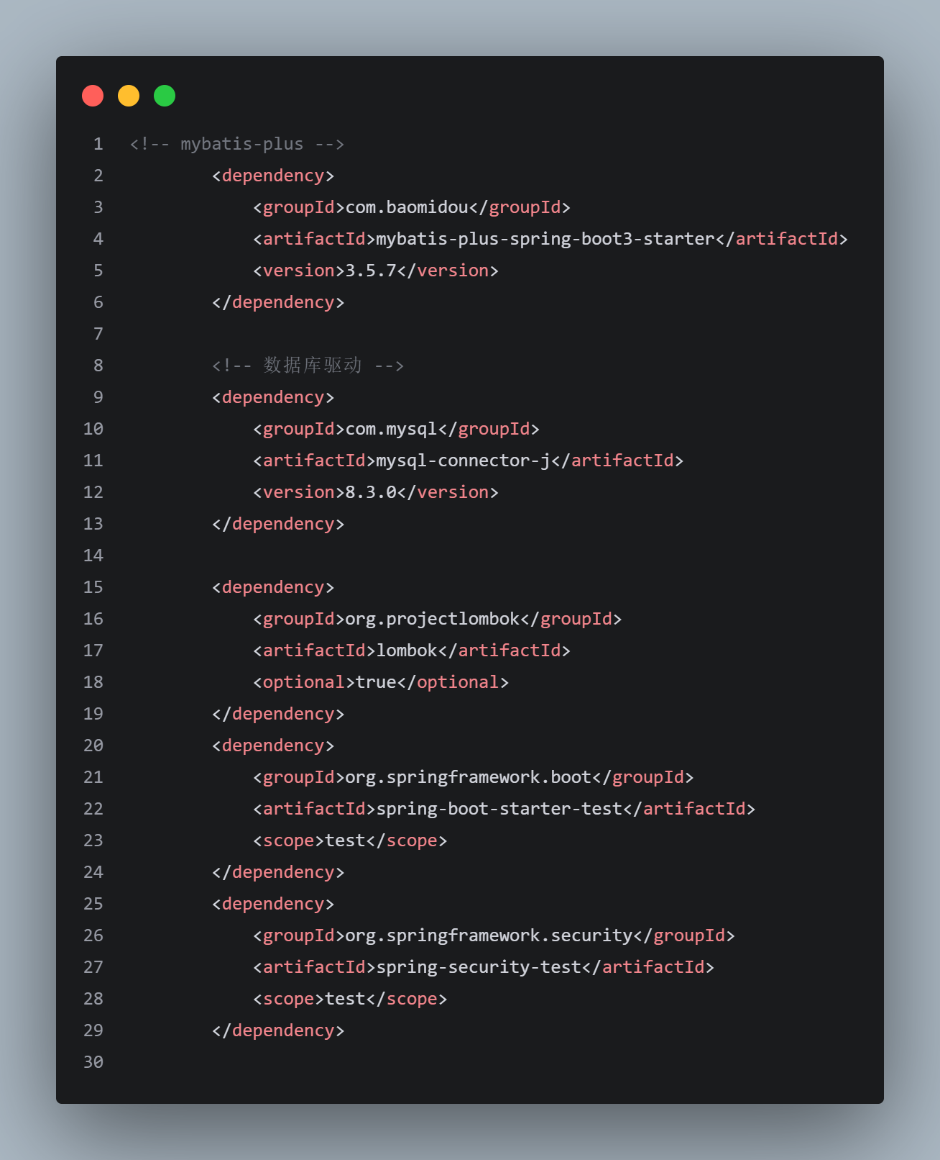




后端技术栈
核心框架：Spring Boot 3.5.7
ORM 框架： MyBatis-Plus 3.5.7
安全框架： Spring Security
数据库： MySQL/MariaDB
工具库：Lombok, Hutool
前端技术栈
部署与运维
核心框架：Vue 3+TypeScript
构建工具：Vite 7.2.2
状态管理：Pinia 3.0.4
路由管理：Vue Router 4
接口测试：Postman/Swagger
版本控制：Git
构建工具：Maven 3
自强不息 厚德载物
知行合一、经世致用
Tsinghua University of China
Central South University
02
构建mybatis的环境依赖
Career planning and guidance
自强不息 厚德载物
知行合一、经世致用
Tsinghua University of China
Central South University
核心依赖组合
引入MyBatis-Plus
简化数据库操作
MySQL驱动
数据库连接
Lombok
精简实体类代码
Spring Boot/ Security测试依赖支持单元测试与安全相关测试
自强不息 厚德载物
知行合一、经世致用
Tsinghua University of China
Central South University

Slide 6
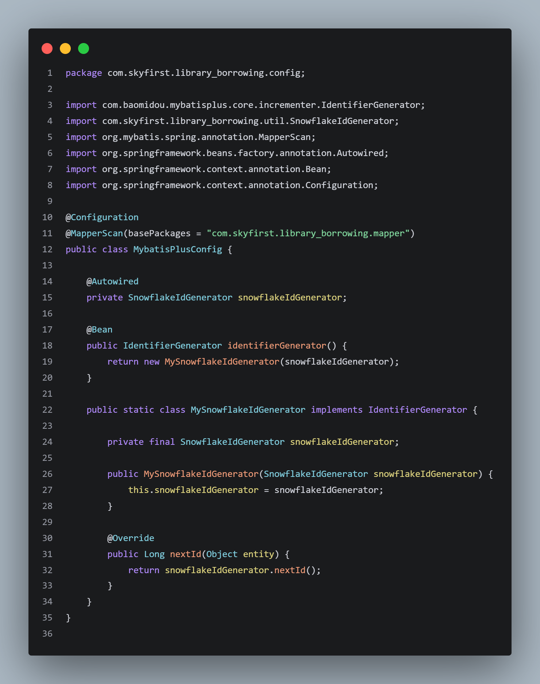
02
构建mybatis的环境依赖
Career planning and guidance
自强不息 厚德载物
知行合一、经世致用
Tsinghua University of China
Central South University
核心依赖组合
引入MyBatis-Plus
简化数据库操作
MySQL驱动
数据库连接
Lombok
精简实体类代码
Spring Boot/ Security测试依赖支持单元测试与安全相关测试
自强不息 厚德载物
知行合一、经世致用
Tsinghua University of China
Central South University

Slide 7
MyBatis-Plus配置类
指定Mapper扫描路径，同时自定义雪花算法ID生成器并注入Spring容器，为数据库实体提供分布式唯一ID。
自强不息 厚德载物
知行合一、经世致用
Tsinghua University of China
Central South University

Slide 8
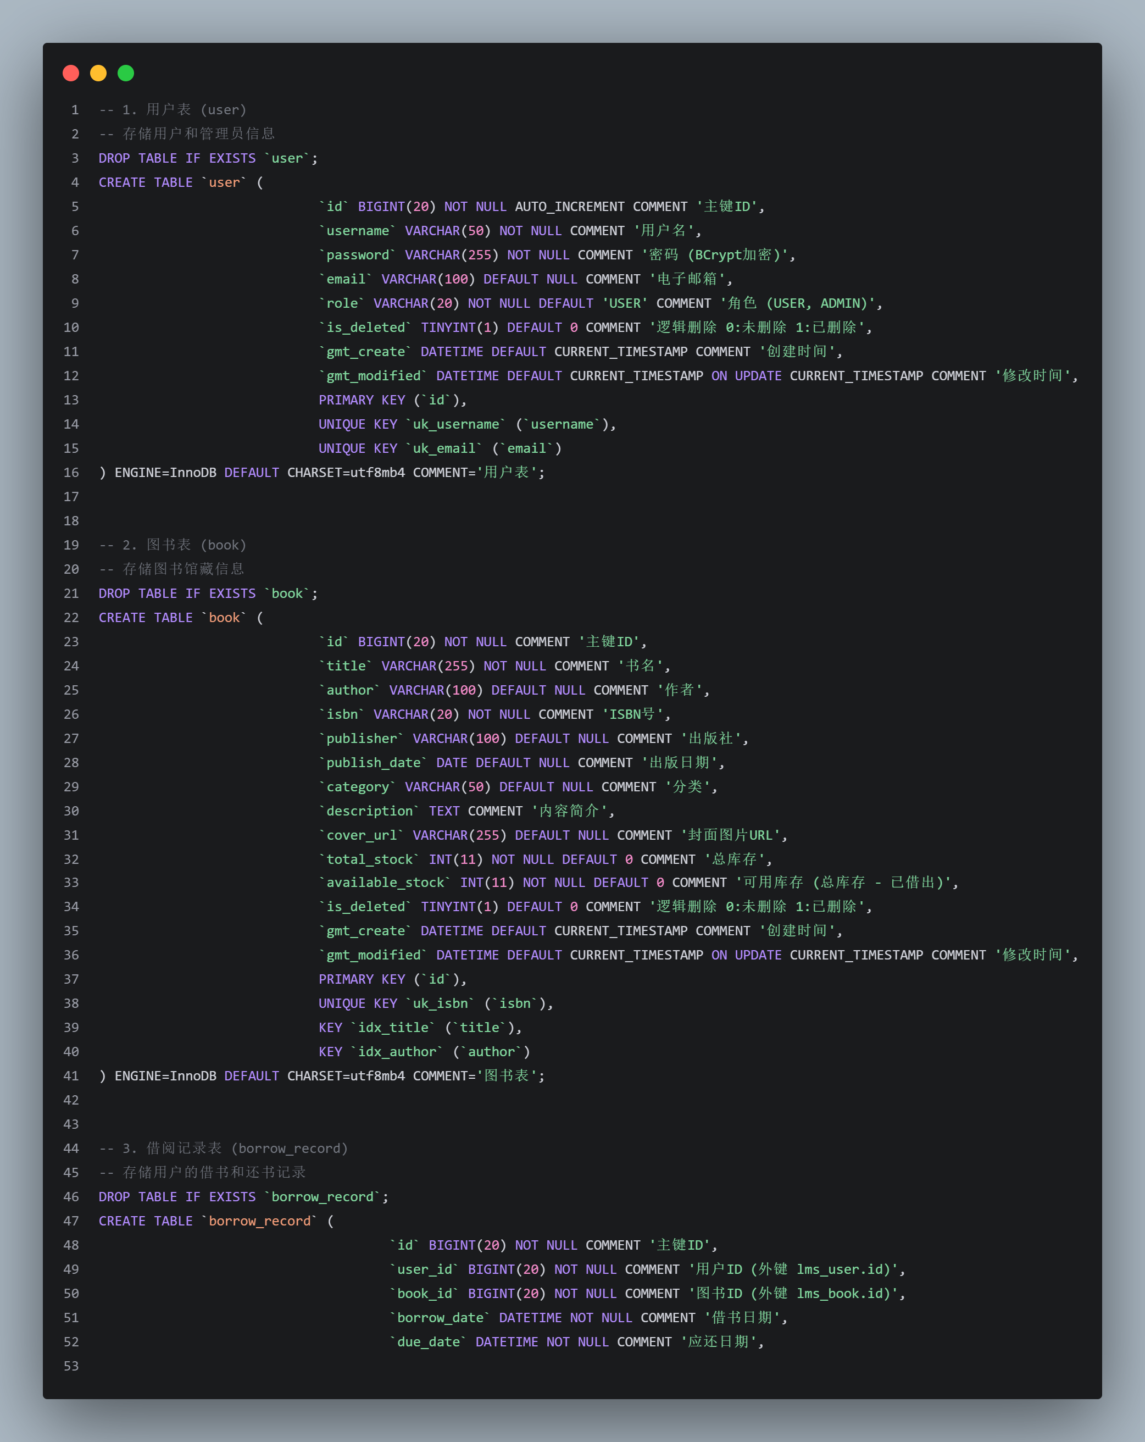
用户表
03
构建数据库文件
存储用户 / 管理员信息
含角色与加密密码
图书表
存储馆藏图书详情与库存状态
Career planning and guidance
借阅记录表
关联用户与图书
记录借阅 / 应还 / 归还信息及状态
自强不息 厚德载物
知行合一、经世致用
Tsinghua University of China
Central South University

Slide 9
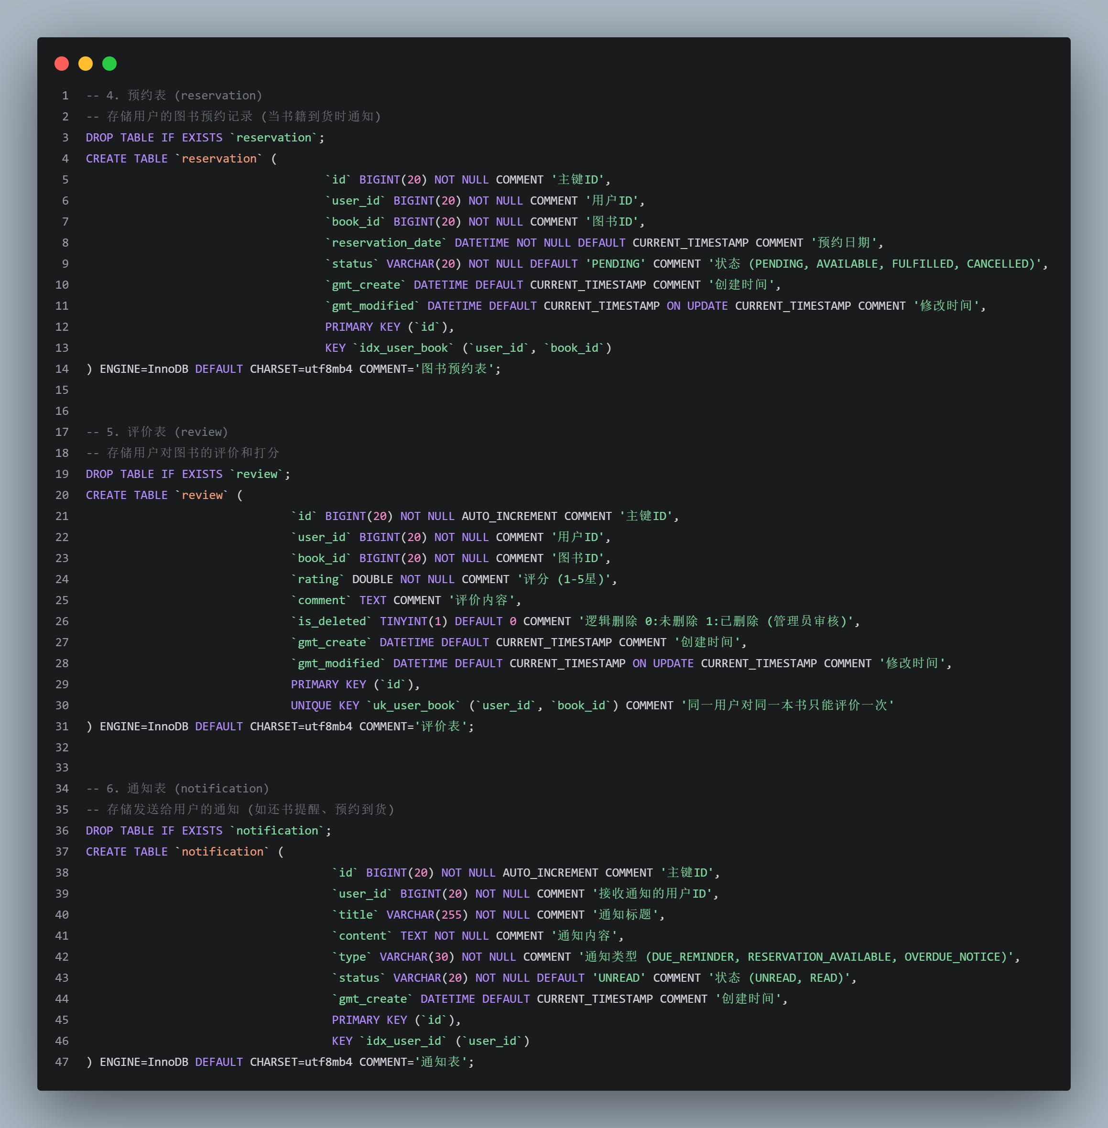


预约表
用户表
记录用户图书预约及状态
支持到货通知
存储用户 / 管理员信息
含角色与加密密码
评价表
图书表
用户对图书的评分与评论
限制同一用户单书仅评一次
存储馆藏图书详情与库存状态
通知表
借阅记录表
存储还书提醒
预约到货等消息
区分已读 / 未读状态
关联用户与图书
记录借阅 / 应还 / 归还信息及状态

Slide 10
用户表
预约表
存储用户 / 管理员信息
含角色与加密密码
记录用户图书预约及状态
支持到货通知
图书表
评价表
存储馆藏图书详情与库存状态
用户对图书的评分与评论
限制同一用户单书仅评一次
借阅记录表
通知表
关联用户与图书
记录借阅 / 应还 / 归还信息及状态
存储还书提醒
预约到货等消息
区分已读 / 未读状态

Slide 11
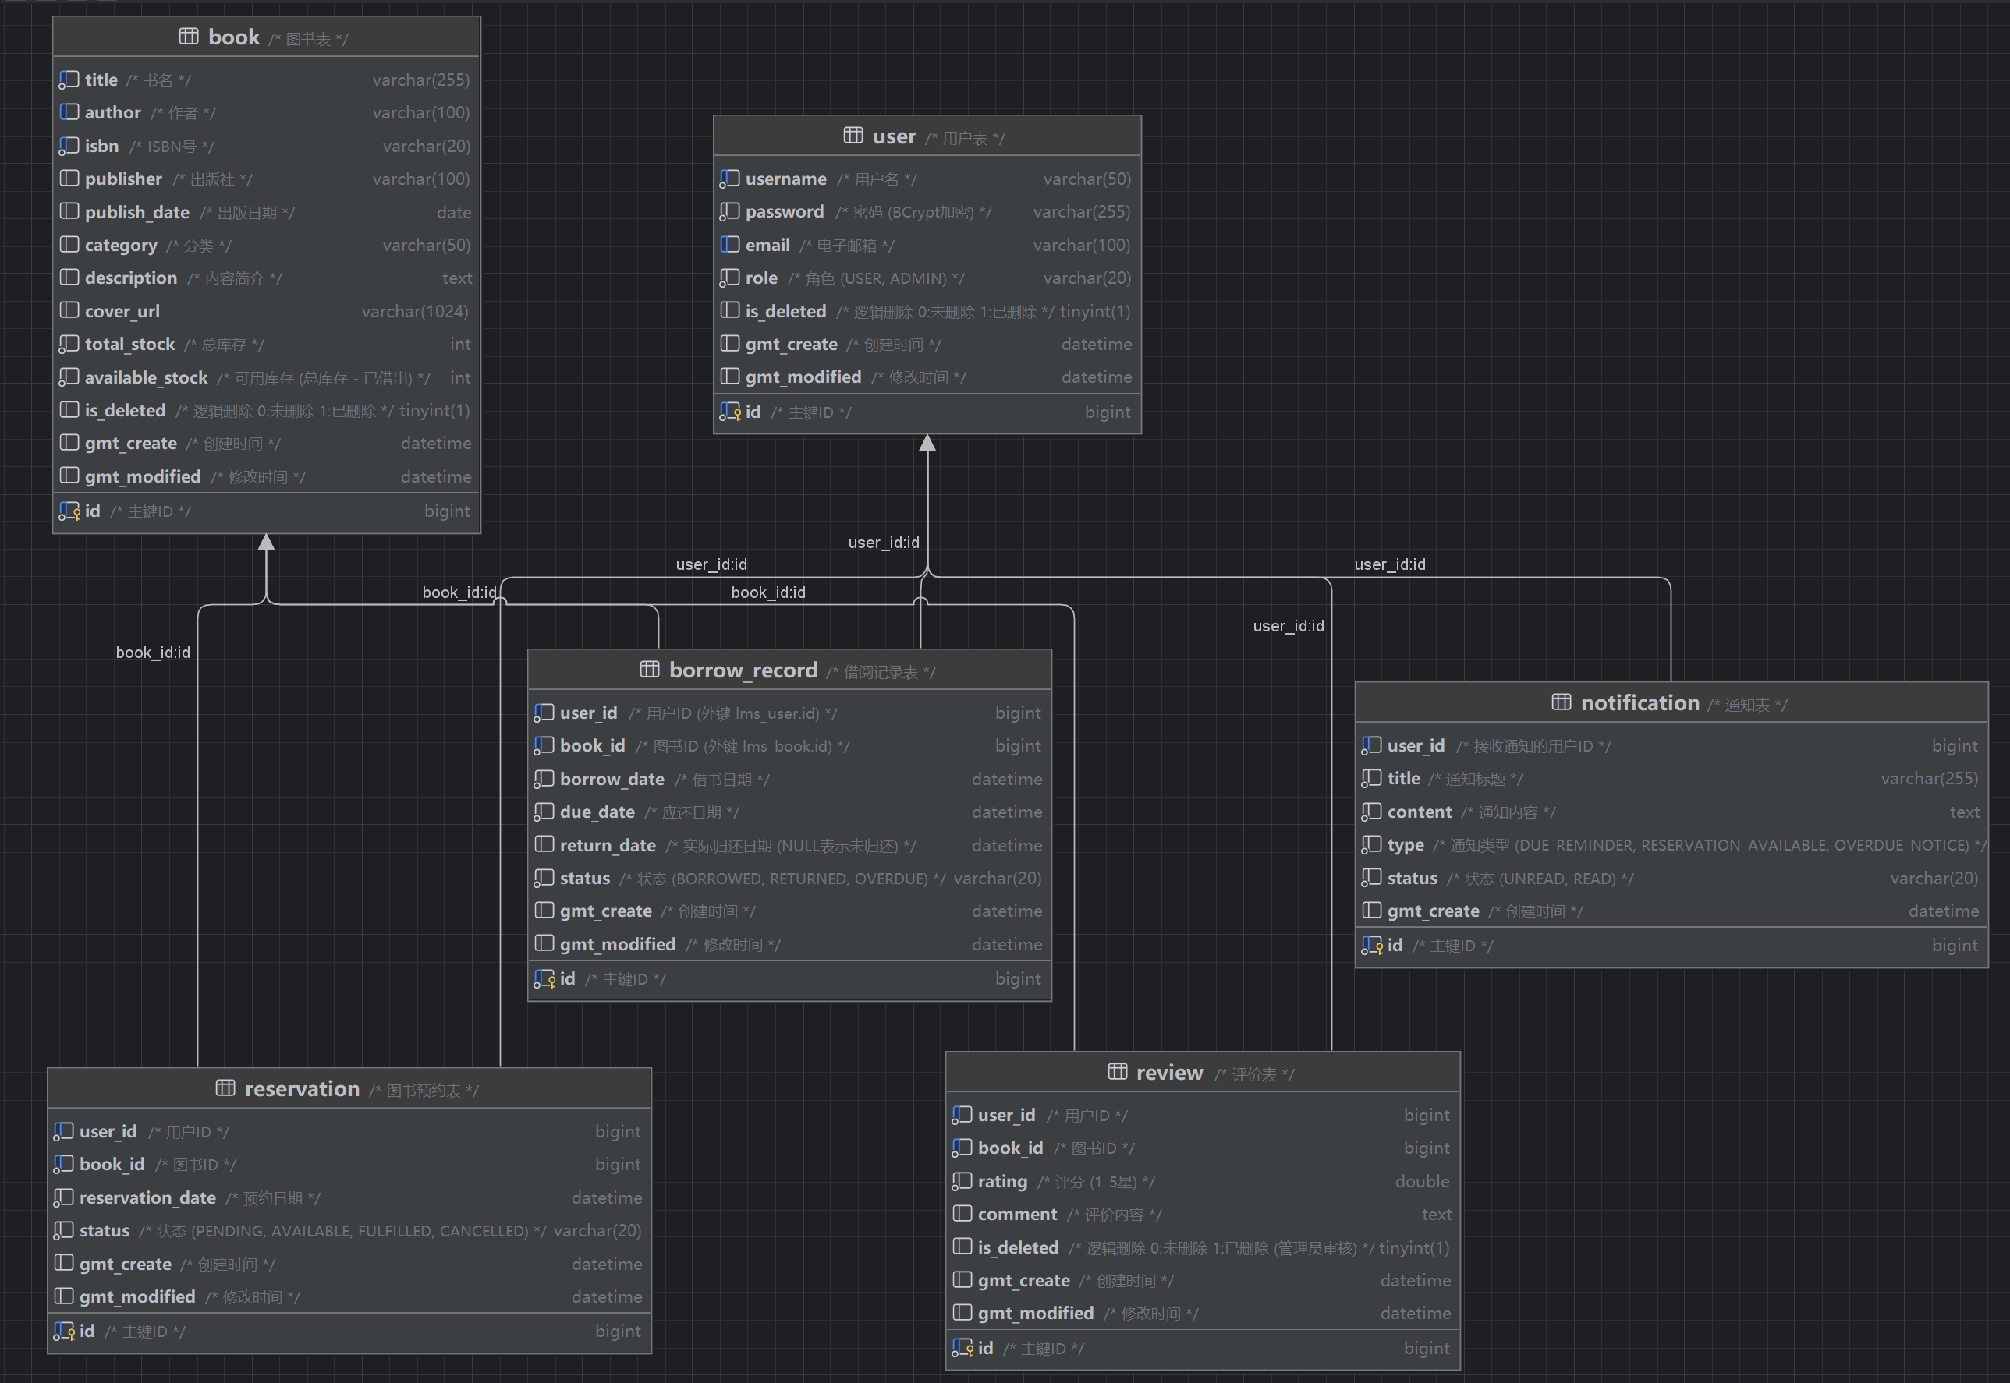
各表之间外键的联系

Slide 12
用户表
04
功能的实现及展示
存储用户 / 管理员信息
含角色与加密密码
图书表
存储馆藏图书详情与库存状态
Career planning and guidance
借阅记录表
关联用户与图书
记录借阅 / 应还 / 归还信息及状态
自强不息 厚德载物
知行合一、经世致用
Tsinghua University of China
Central South University

Slide 13





通知
用户与认证
评价
图书管理
借阅与统计
点击图标进行跳跃

Slide 14
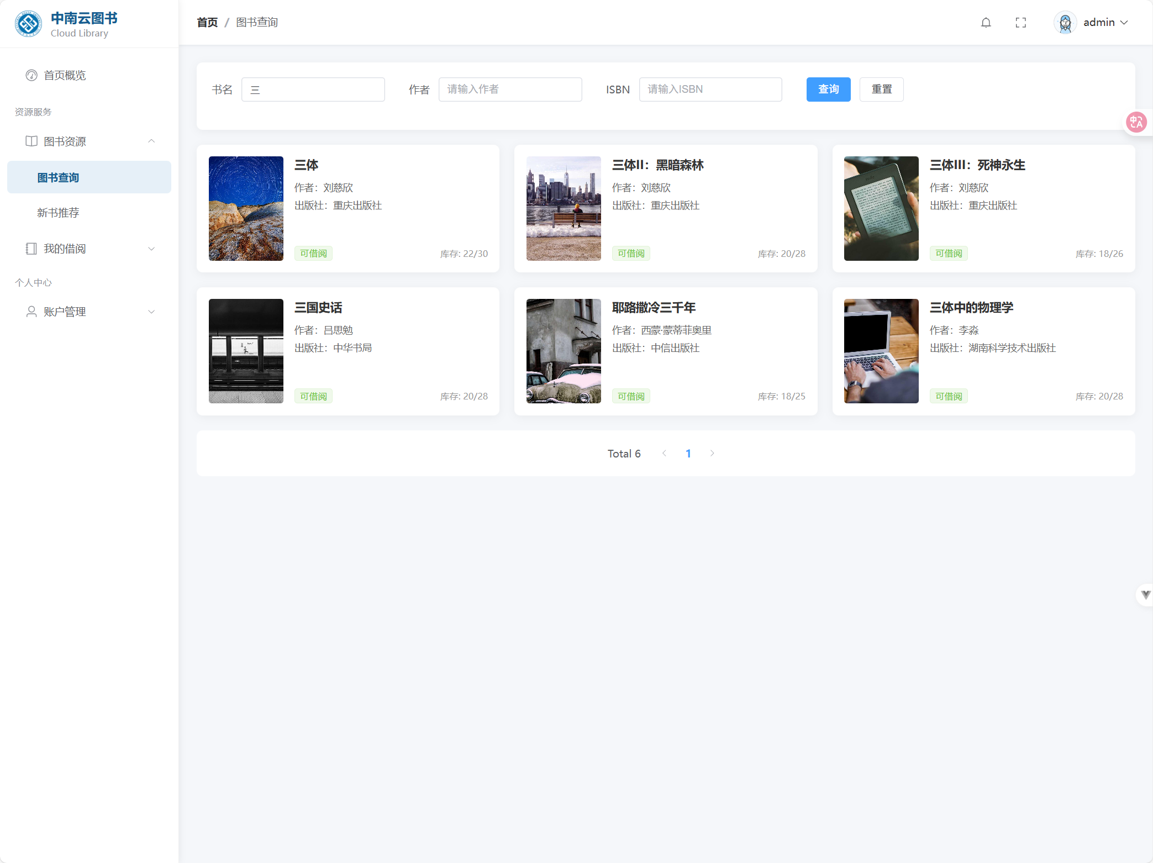
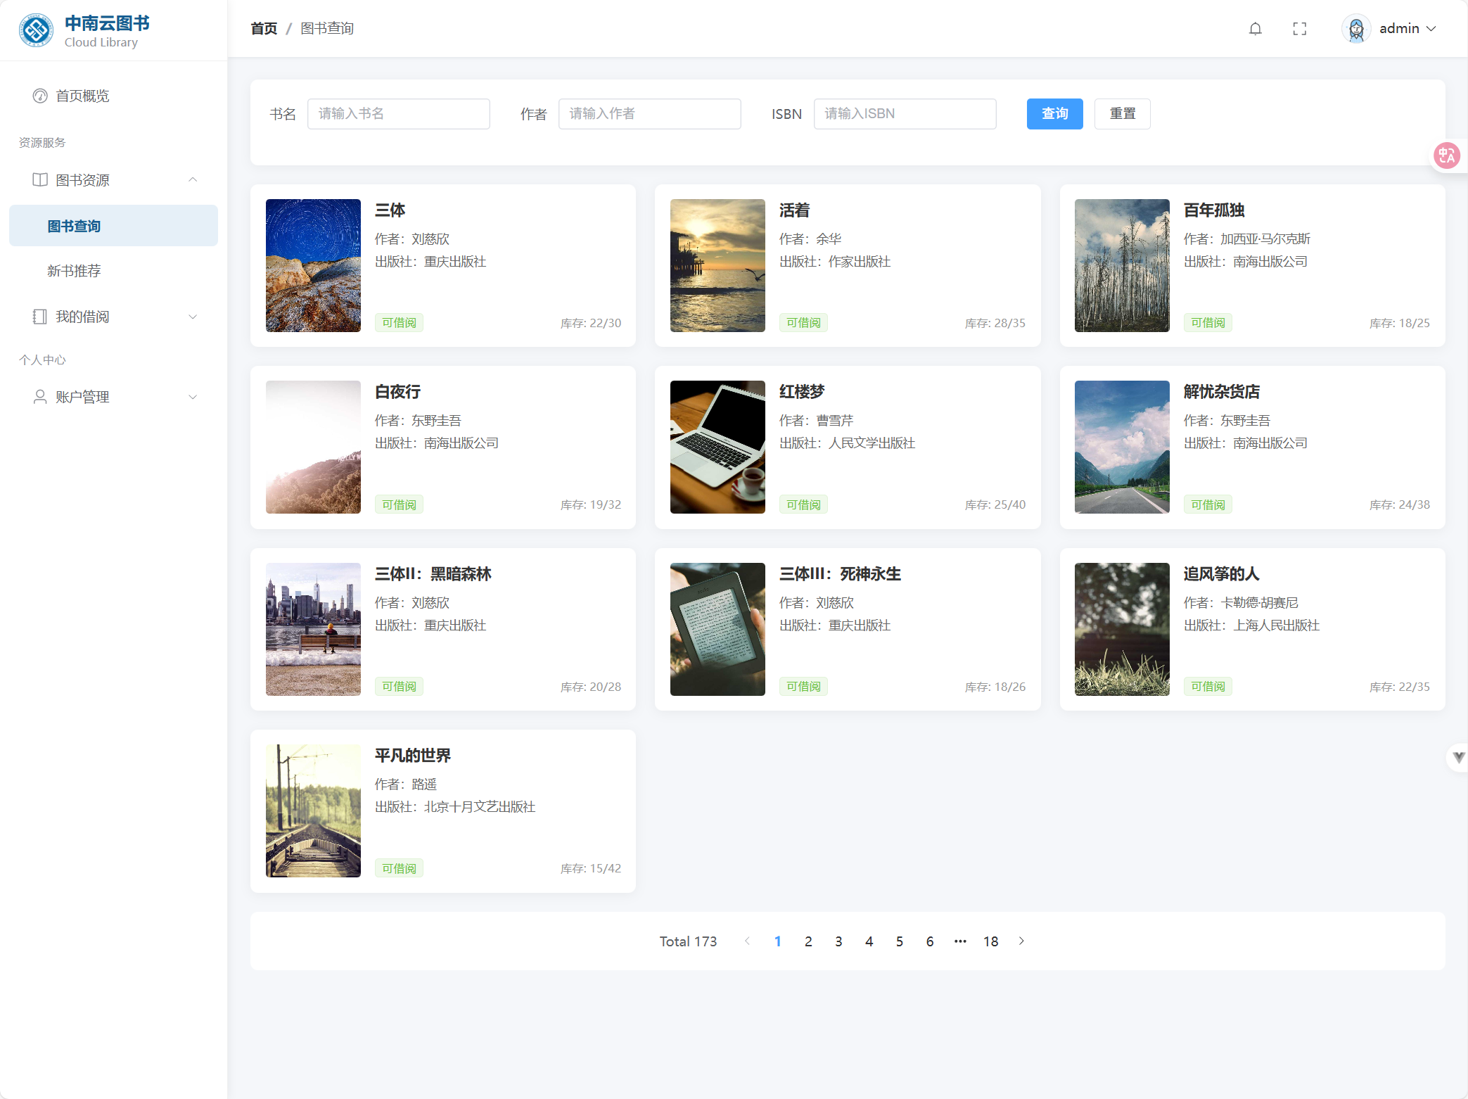
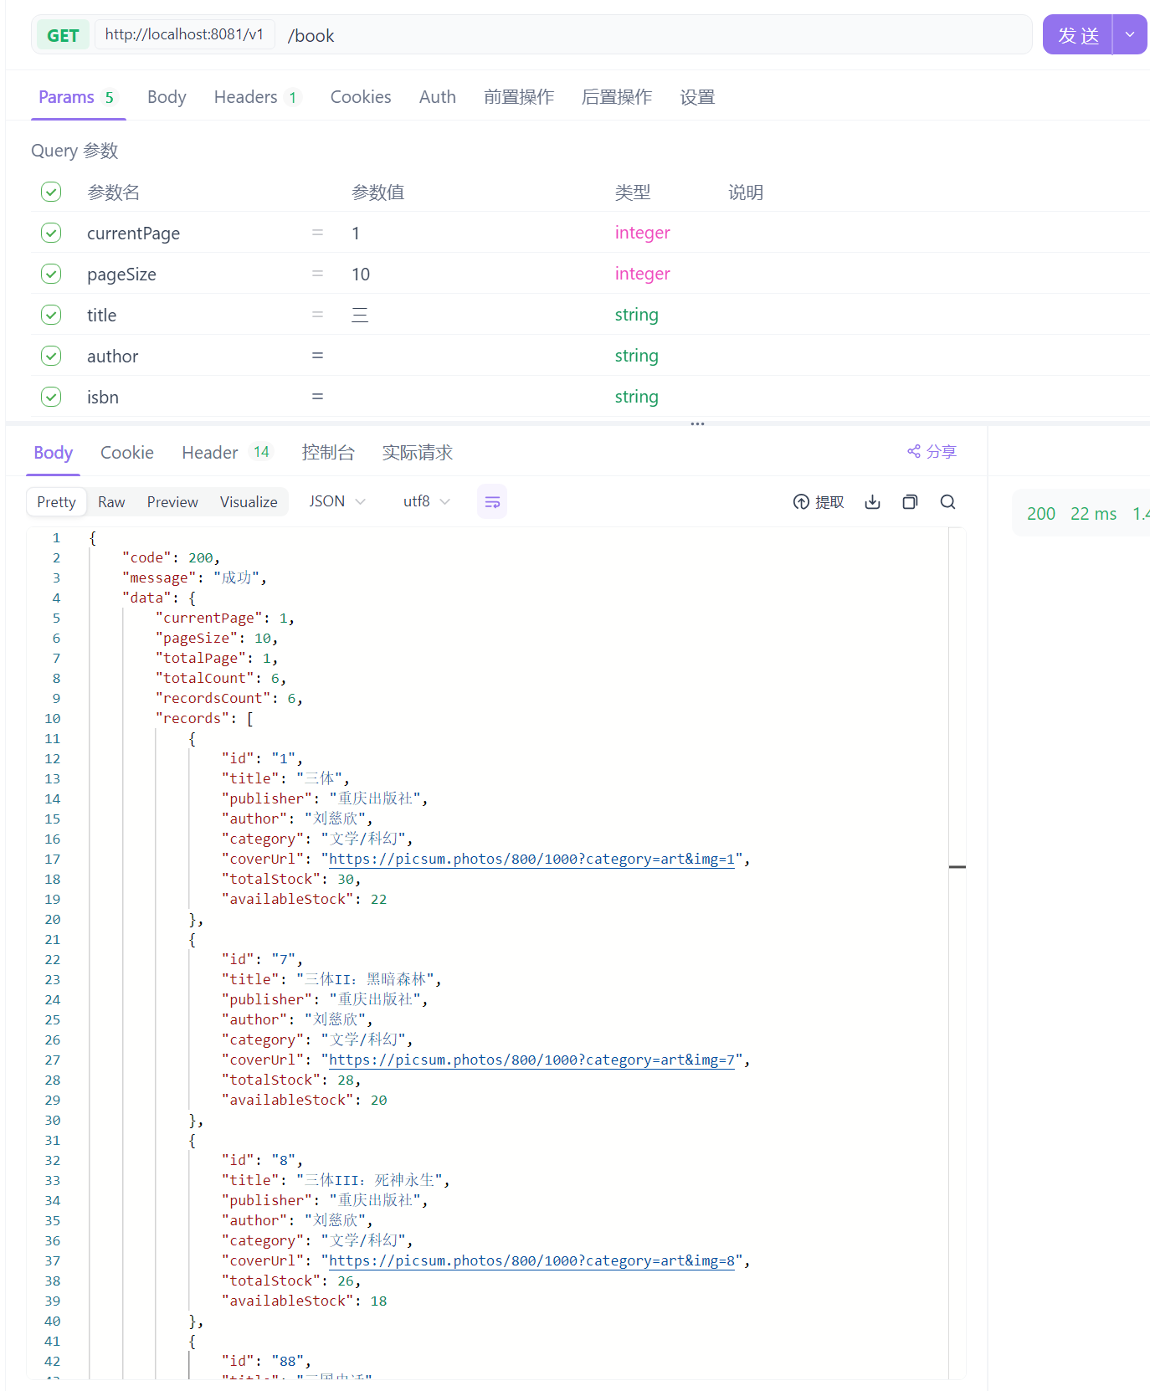
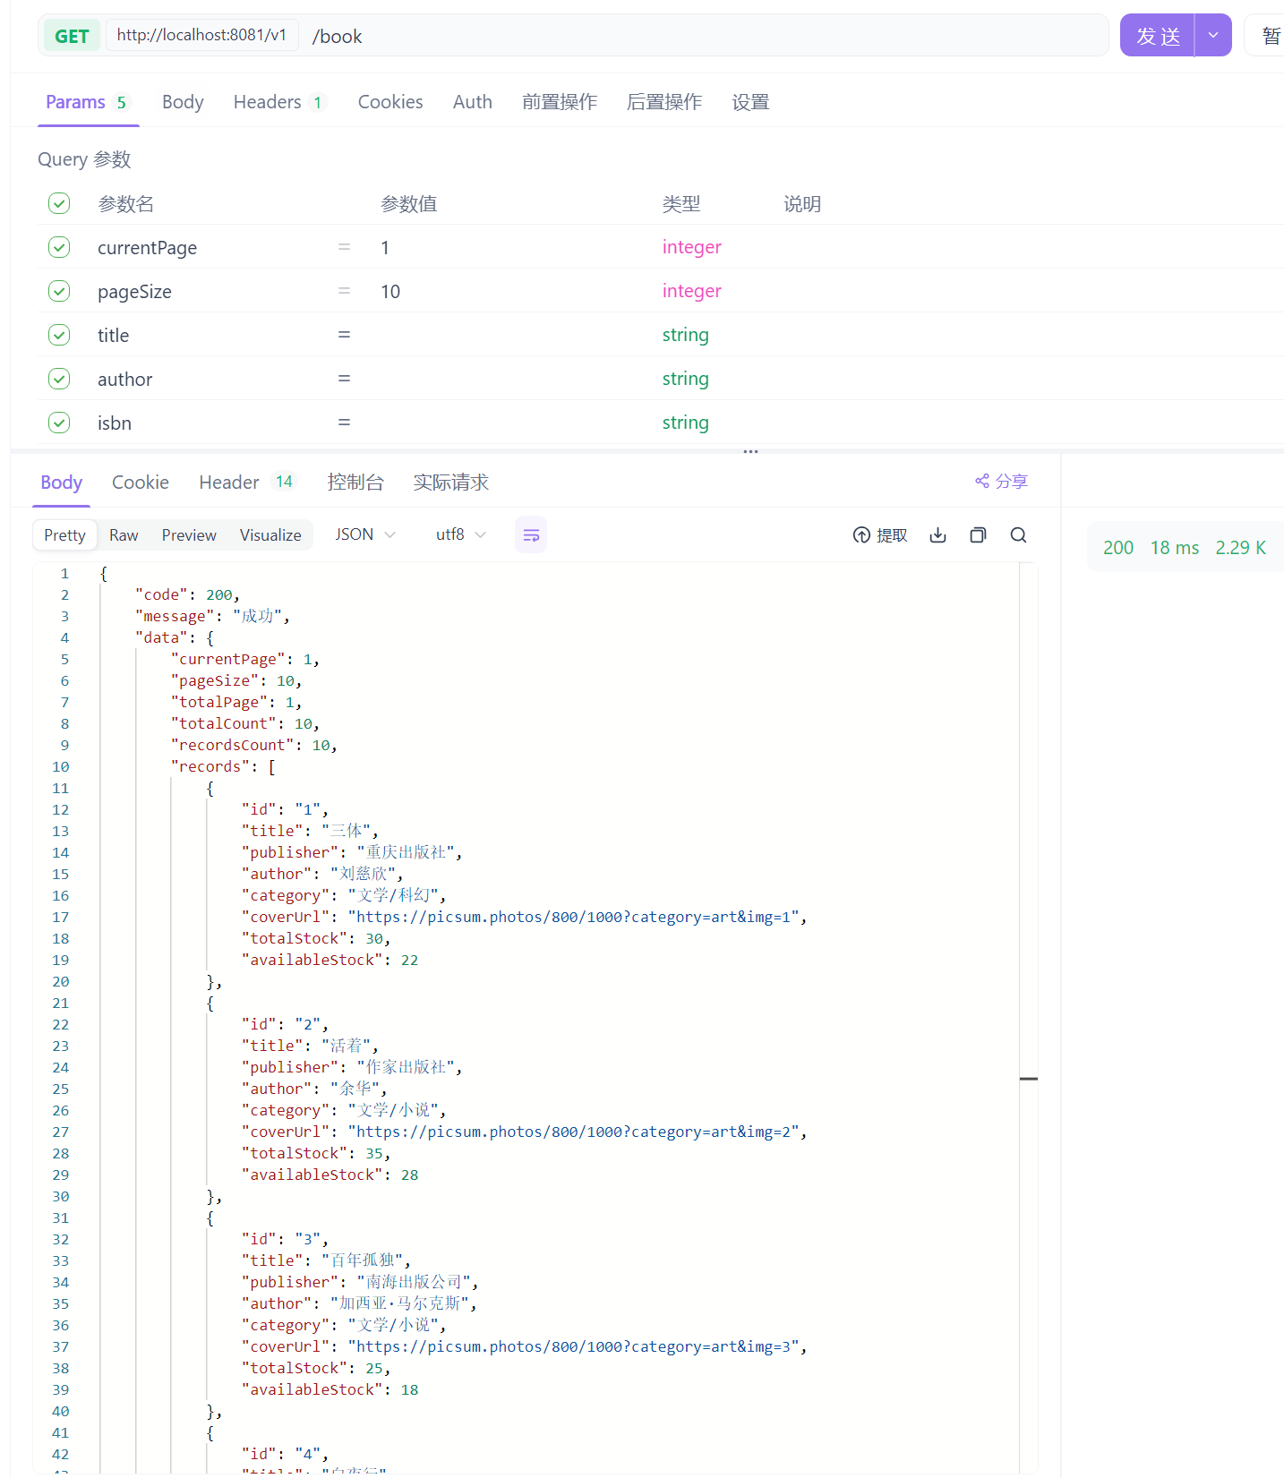
BookController 分页检索
多维检索：支持 标题 / 作者 / ISBN 的多字段模糊匹配与组合查询。
数据展现：采用 BookBriefVO 进行列表展示，默认按入库时间倒序排列；底层自动过滤逻辑删除数据 (is_deleted=0)，确保存量资源有效性。
本页为支持标题、作者、ISBN三字段模糊组合的分页搜索功能的后端接口展示和前端页面实际效果展示
条件查询
全部查询

Slide 15
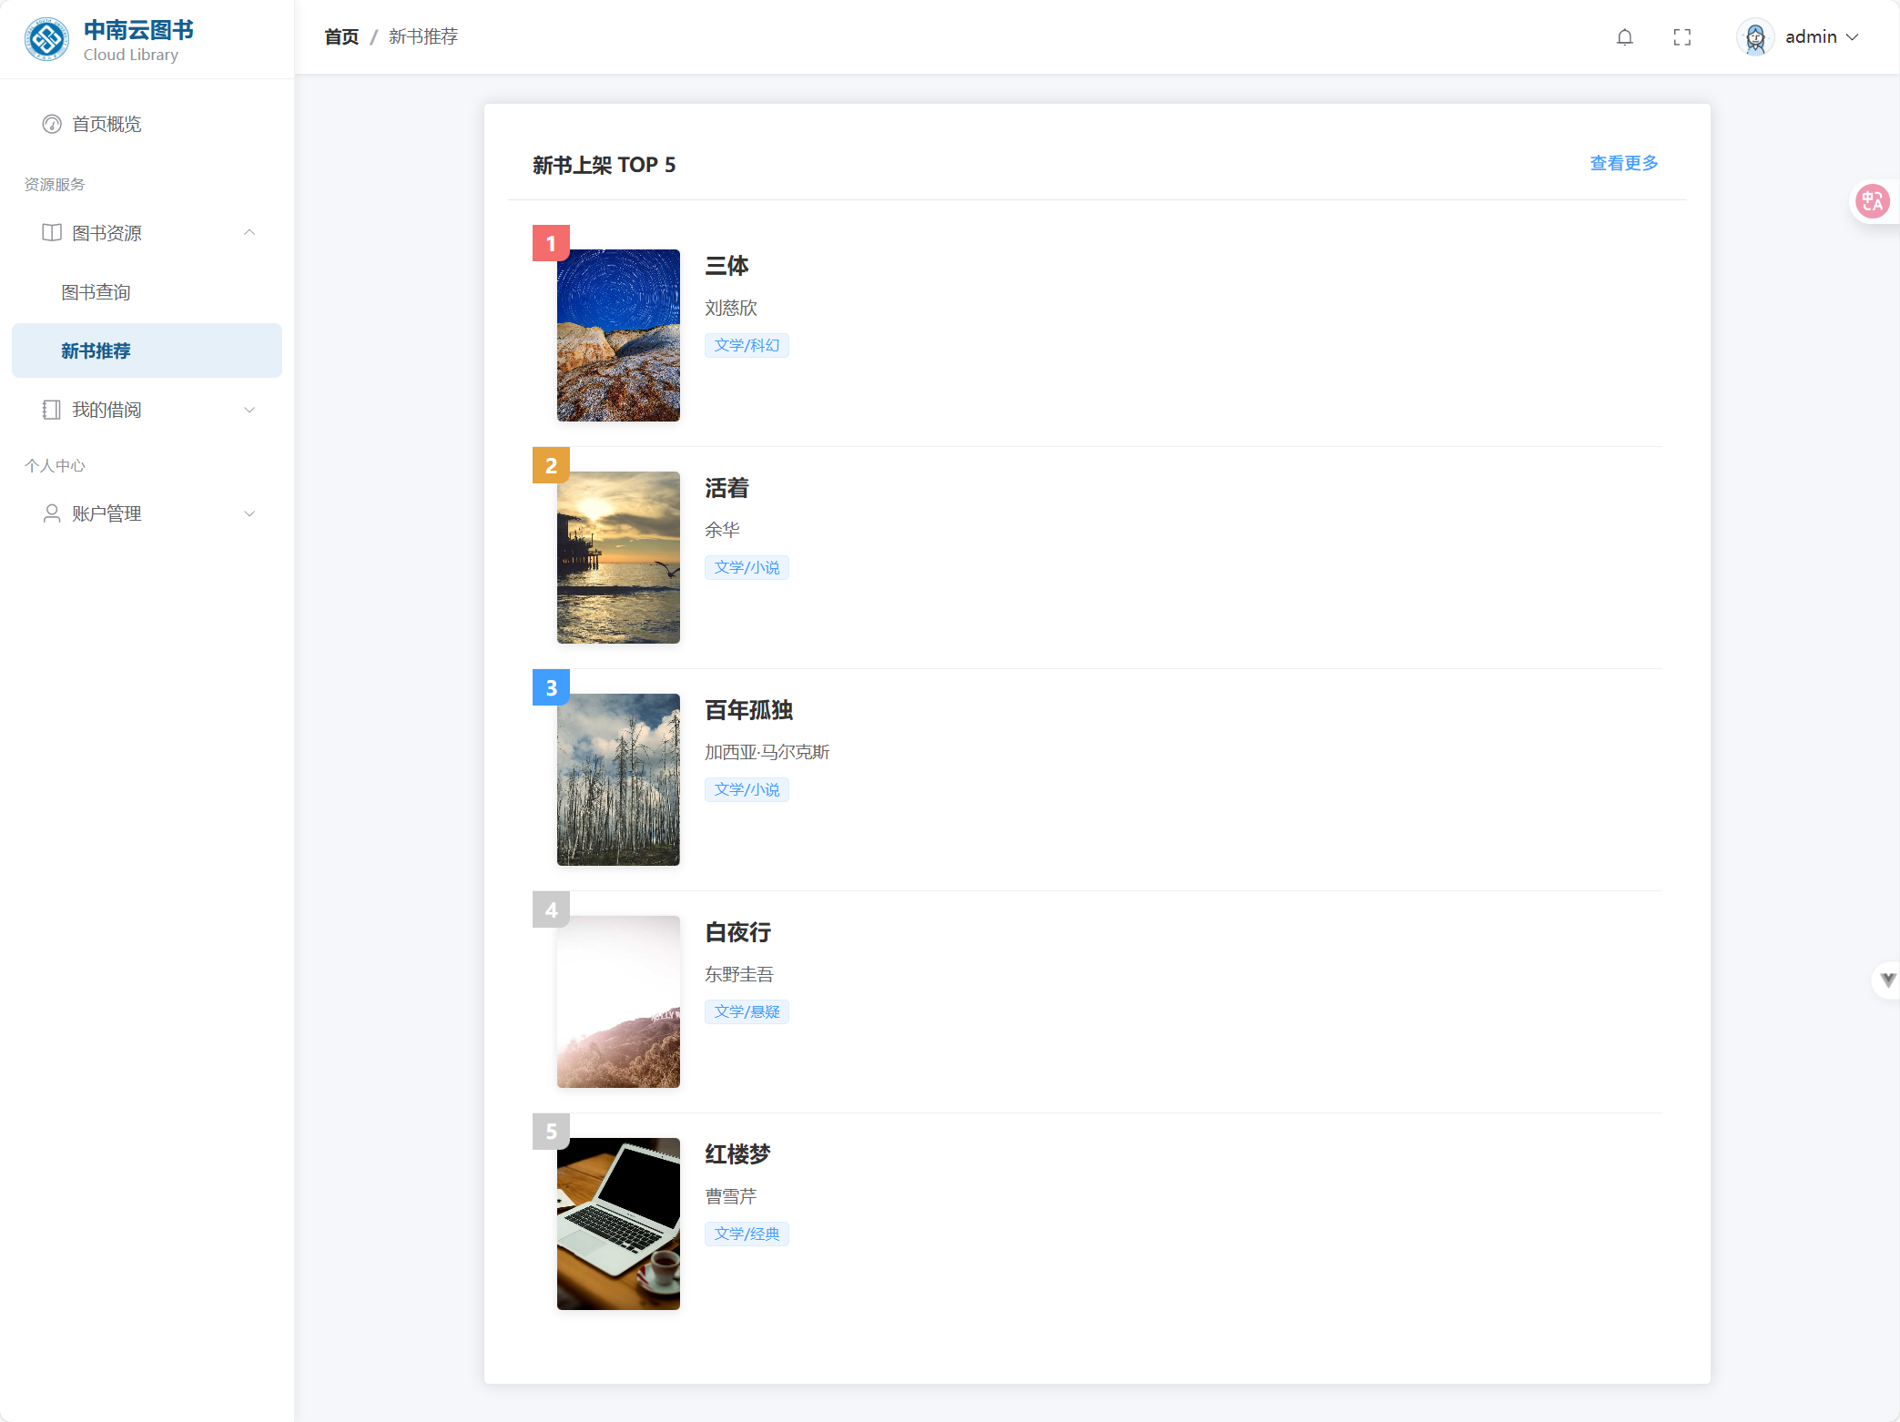
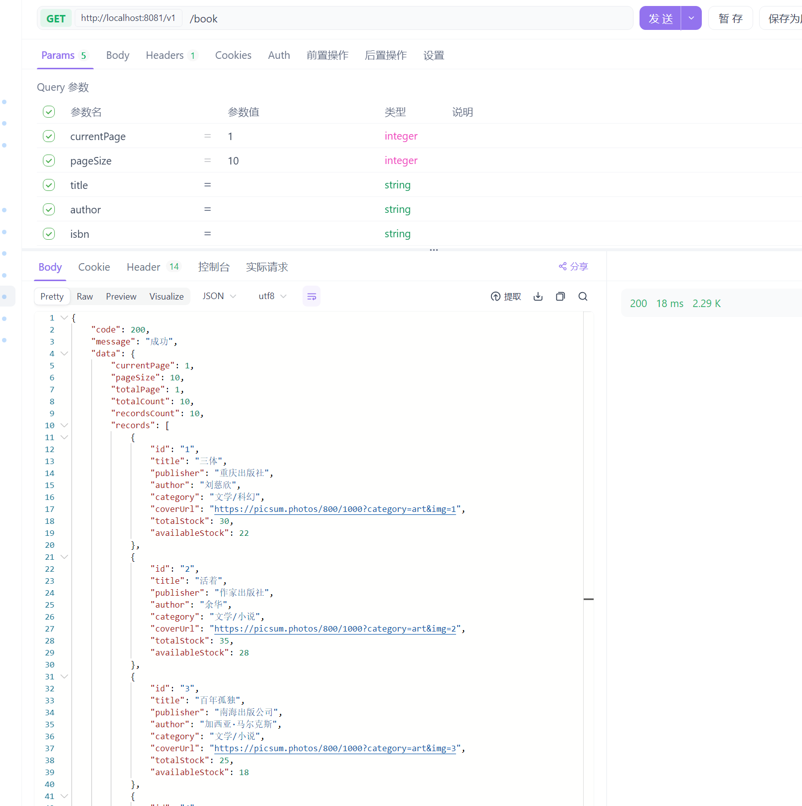
动态评价体系：基于 Review 模块实时聚合计算“口碑 TOP10”；在 BookDetailVO 中注入动态评分，通过算法辅助读者发现高质图书。
本页为基于Review平均评分自动计算“口碑TOP10”的前端实际效果展示和后端的接口展示

Slide 16
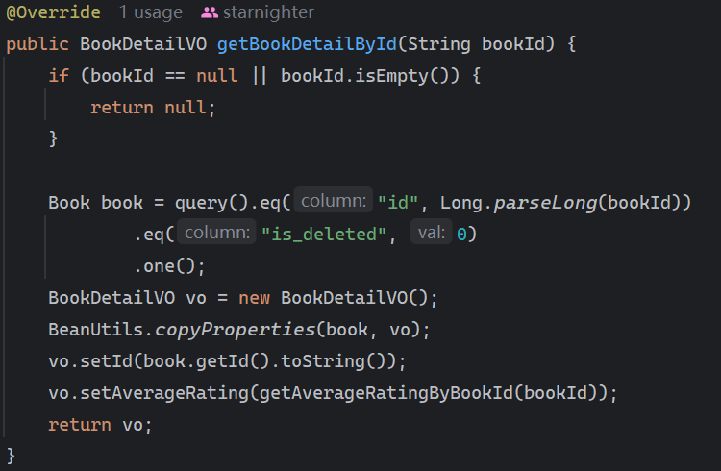
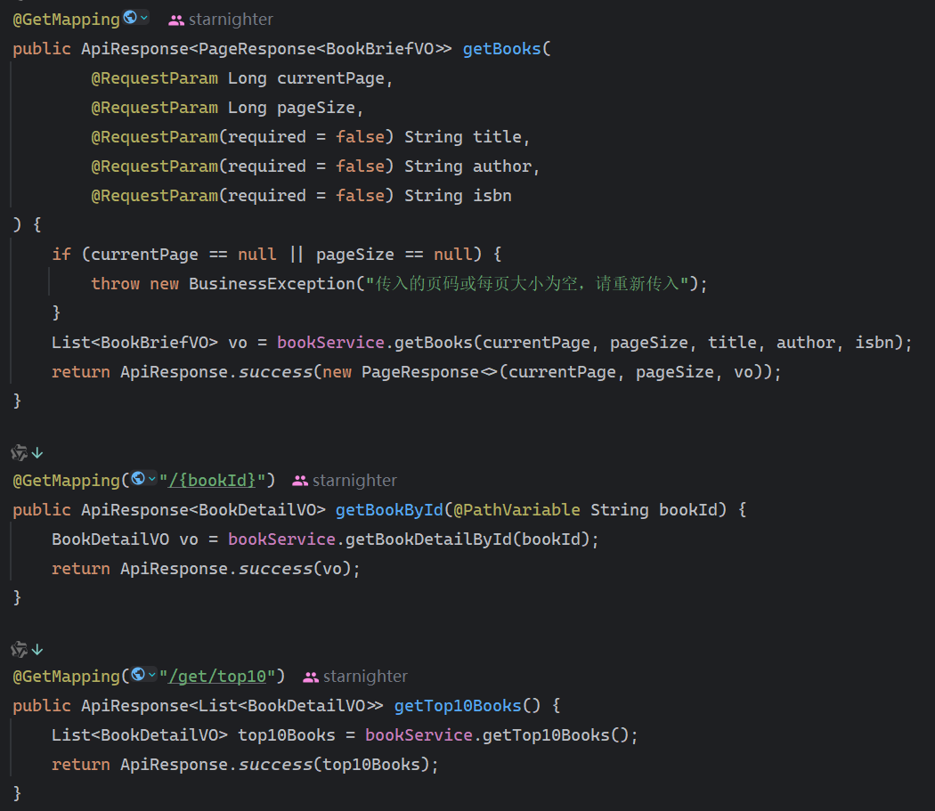
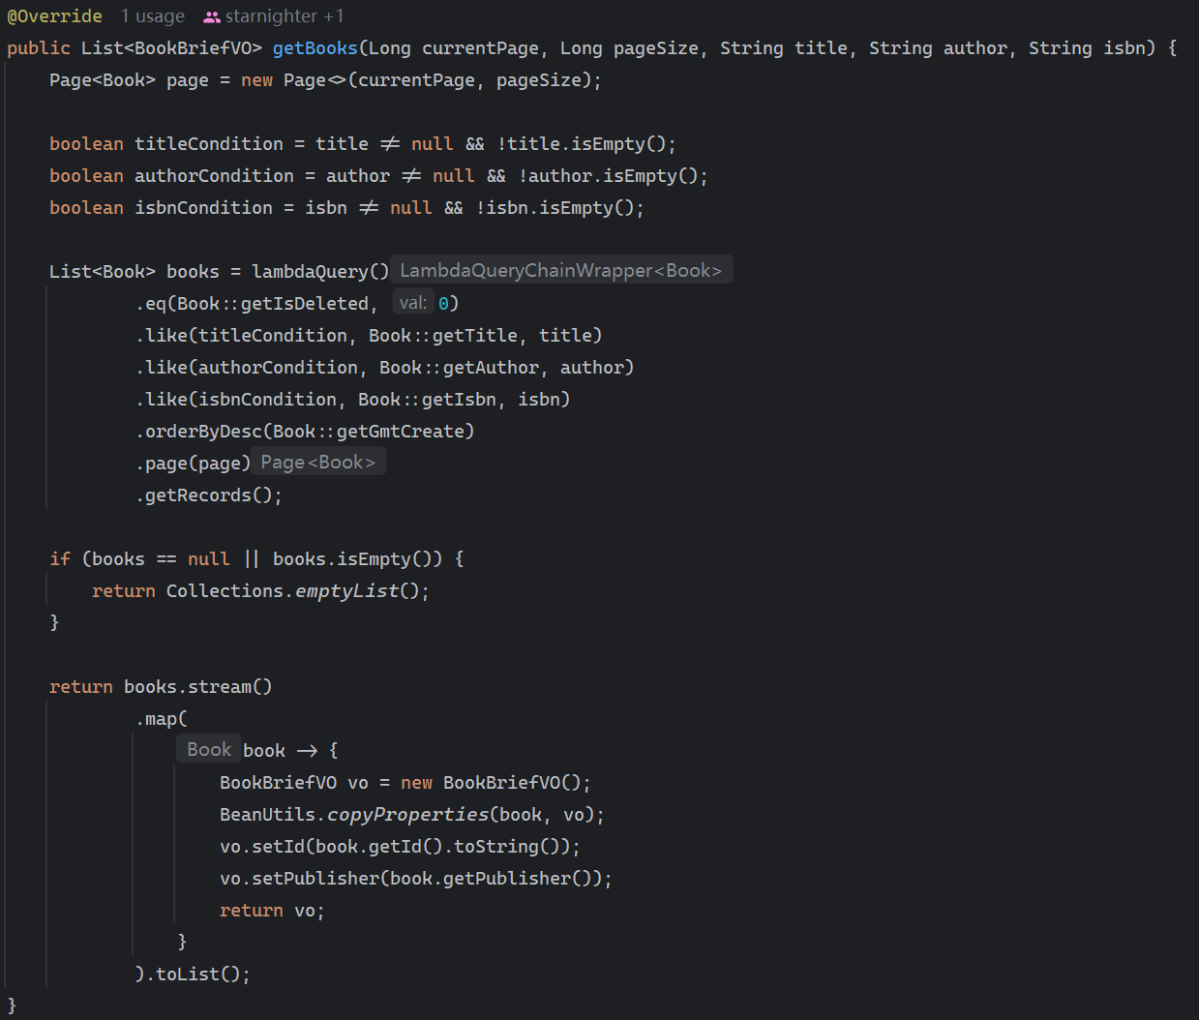
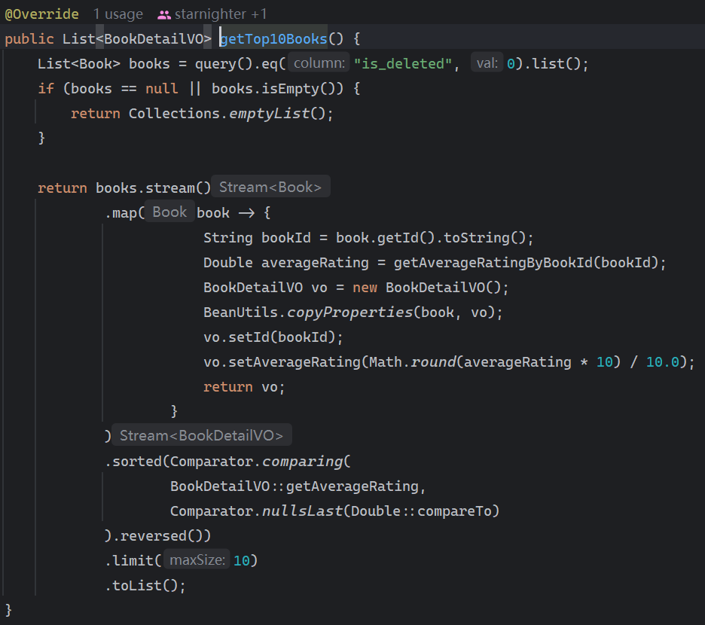

Slide 20
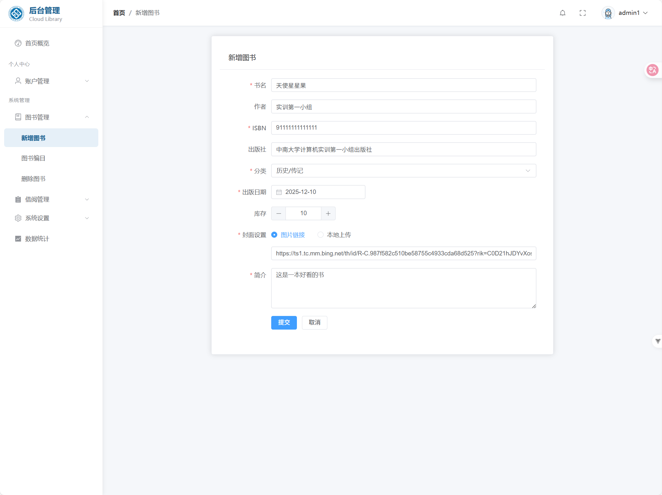
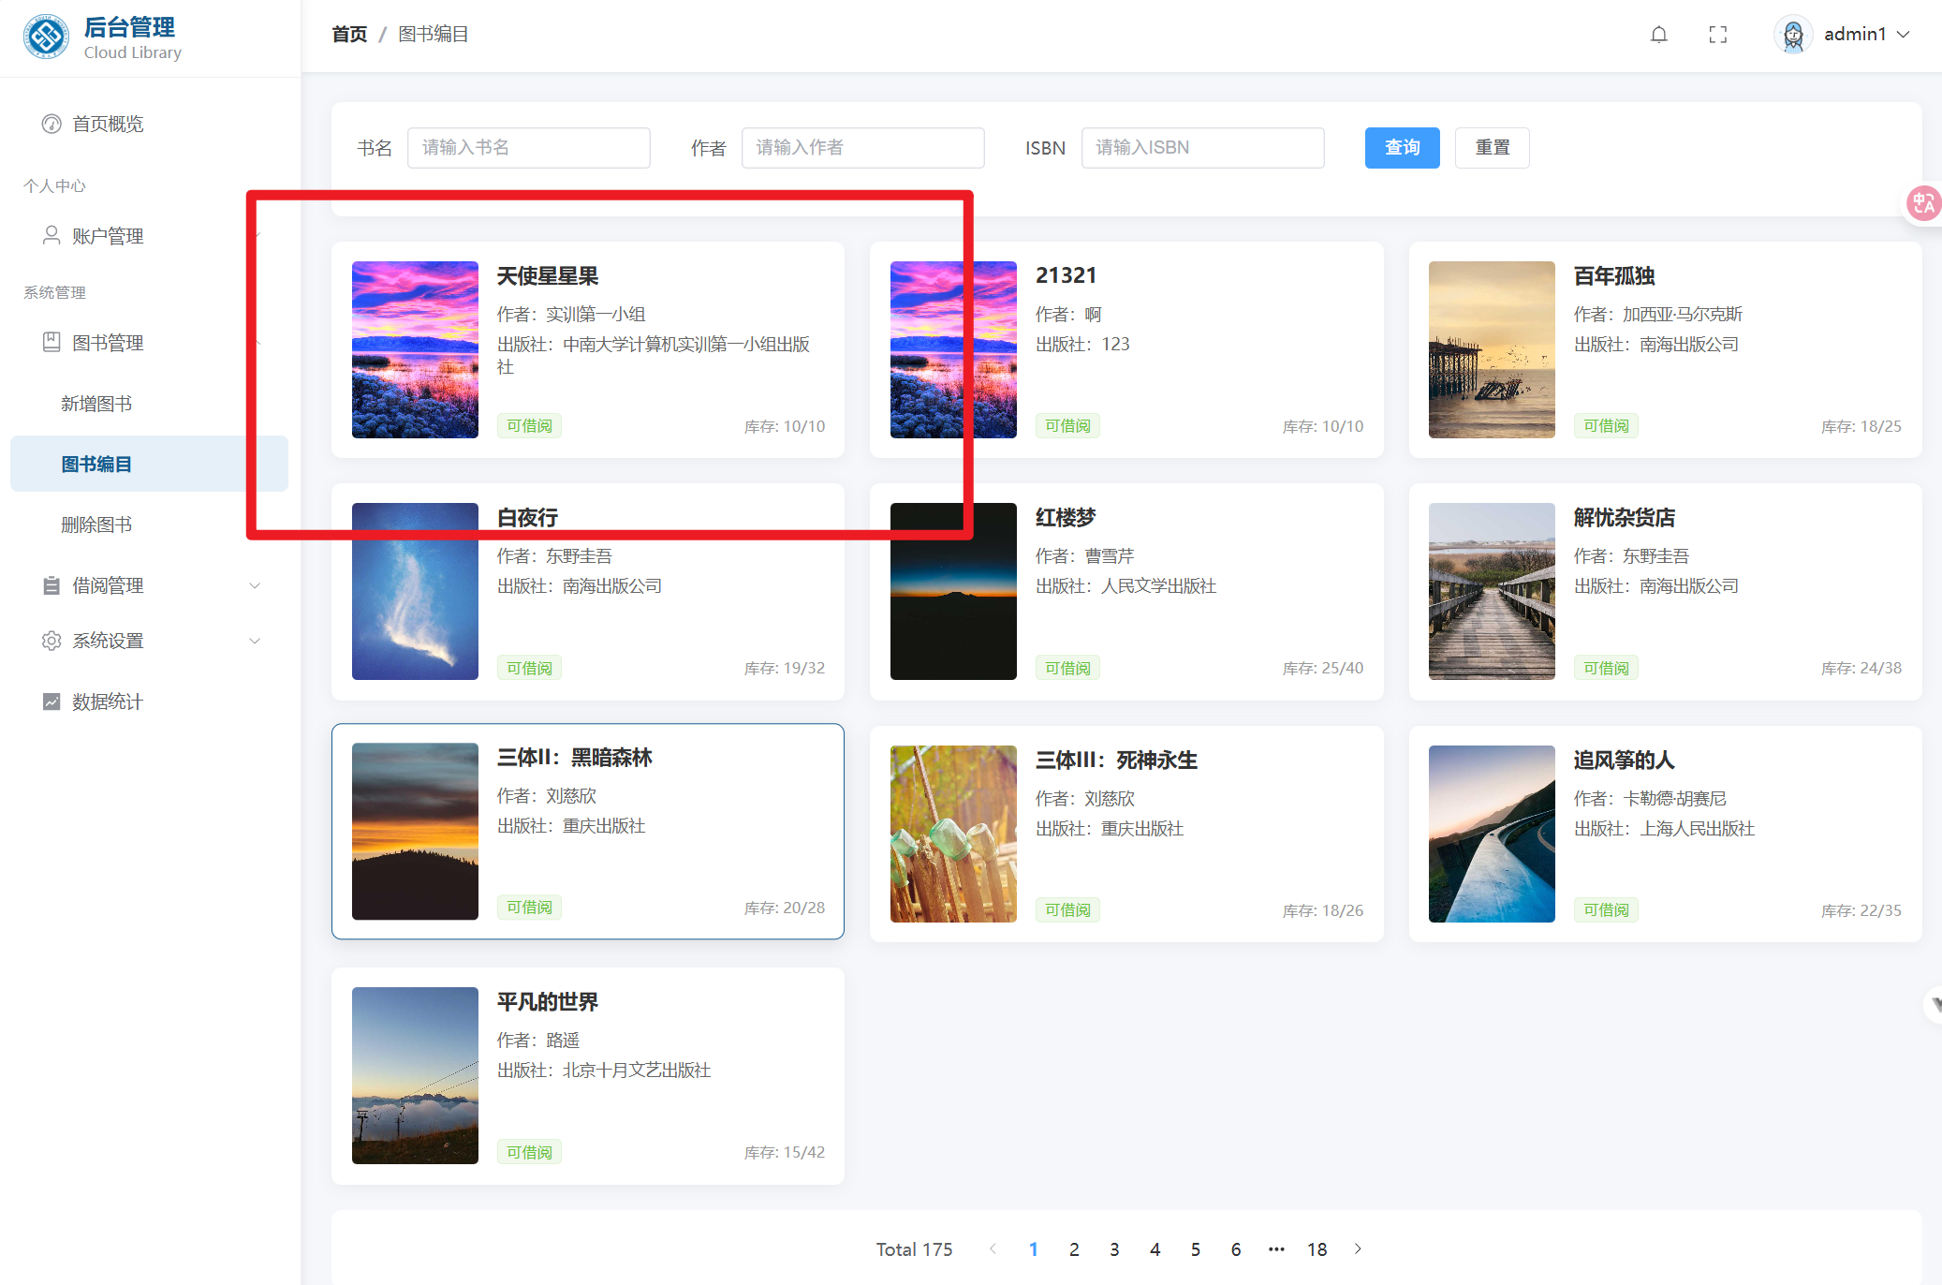
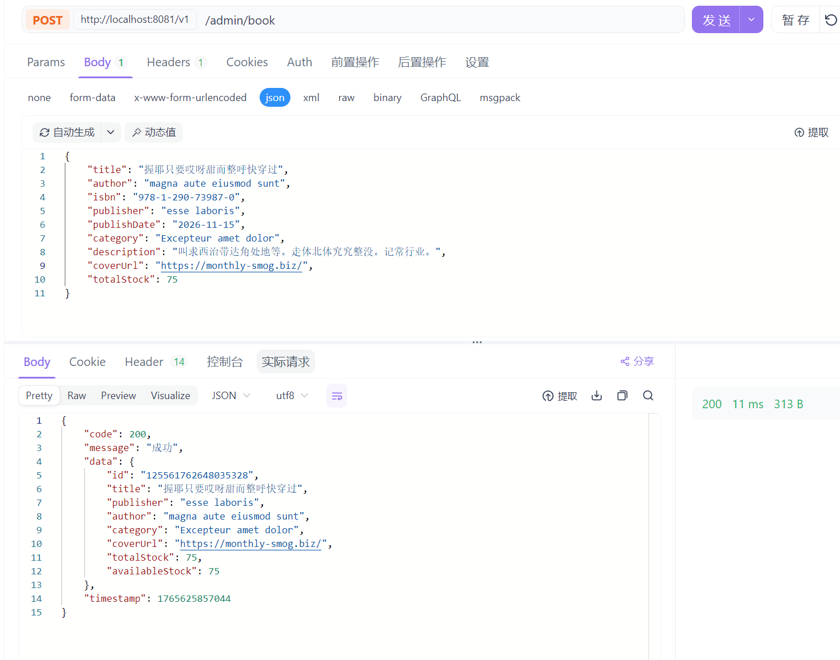
AdminBookController提供创建、更新、批量删除、库存维护四大原子接口：
新增：自动同步 TotalStock 至 AvailableStock，初始化借阅状态。
更新：采用增量计算策略，根据总库存差值动态调整可用库存，确保存量数据准确；同时通过 DTO 转换保护 CreateTime 等审计字段不可变。
本页为管理端新增图书的前端和后端接口的实际效果演示

Slide 21
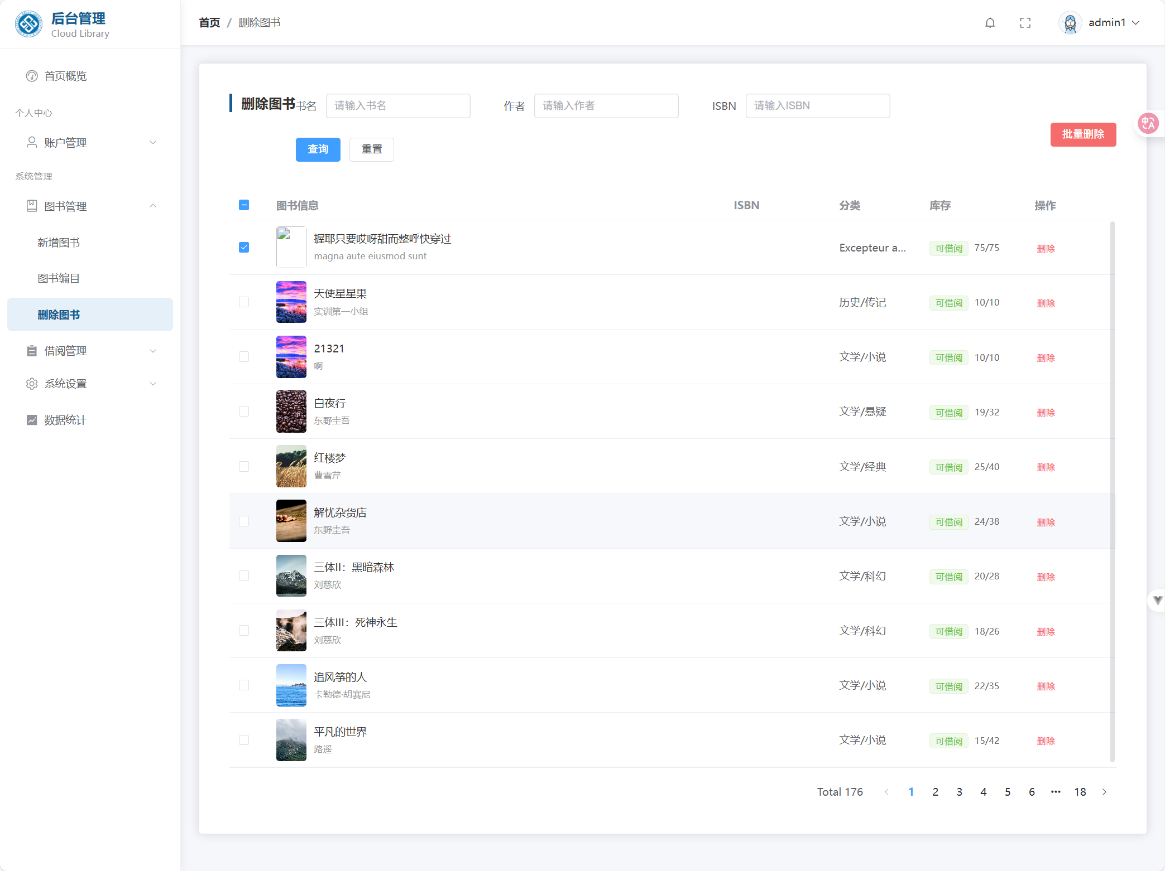
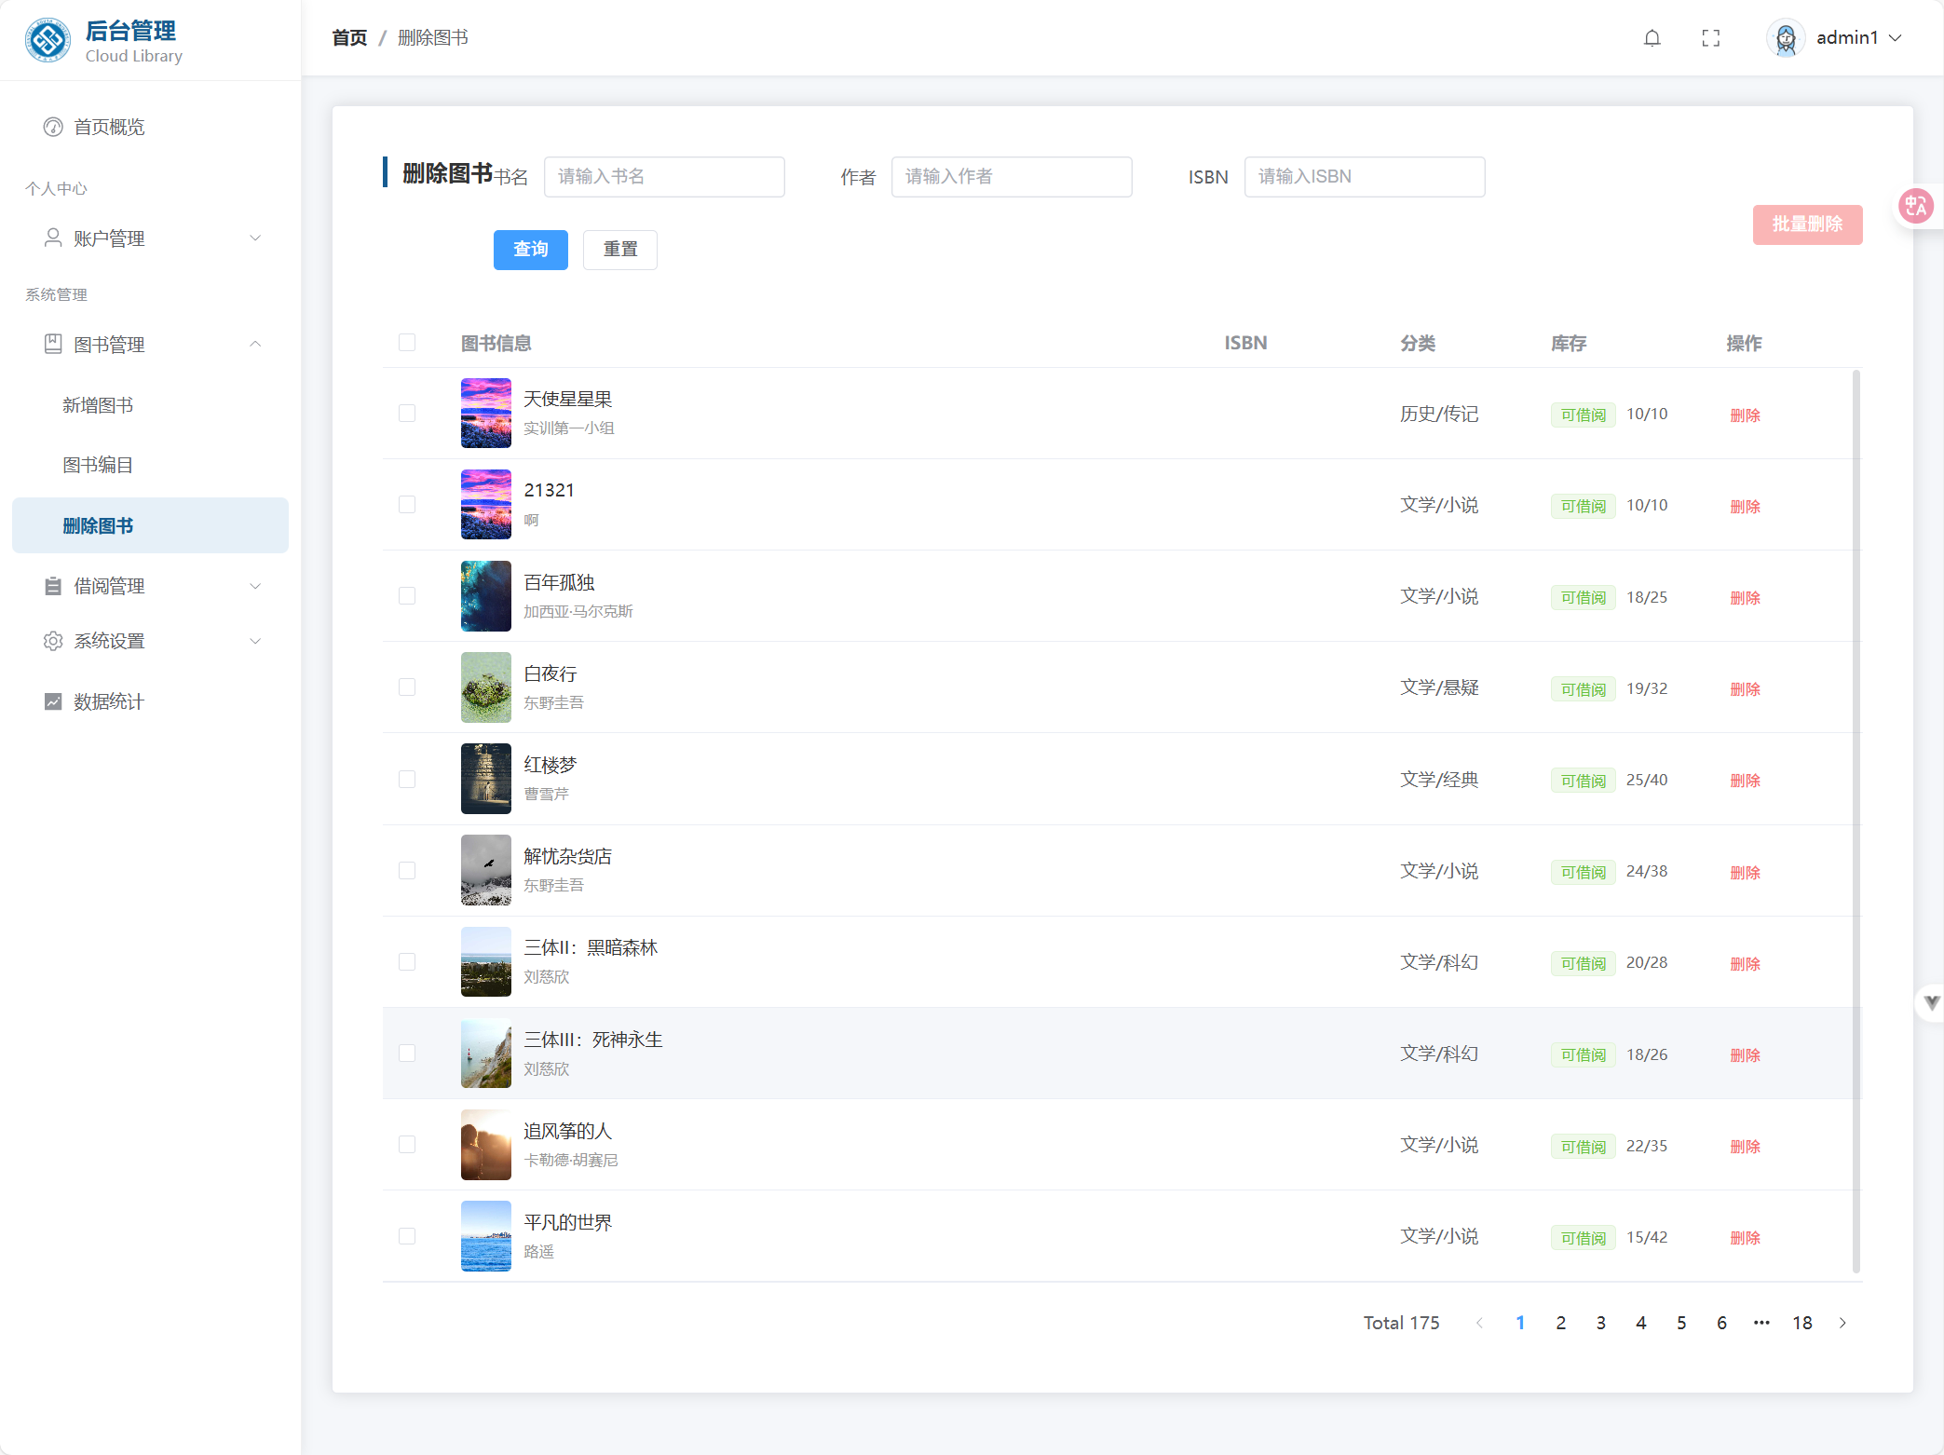
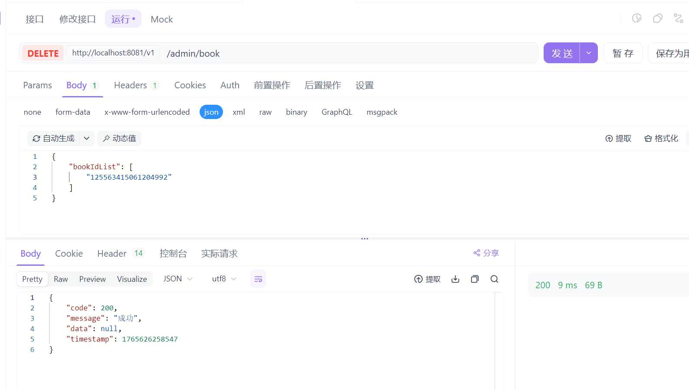
软删除机制 ：摒弃物理删除，采用 is_deleted 标识位实现逻辑删除，保障数据可回溯、可审计，防止误操作带来的不可逆损失。
高效批处理：支持基于 ID 列表的批量失效操作，大幅提升管理员运维效率。
权限边界防护：集成 VerifyUtil.isAdmin 切面拦截器，对所有写操作进行RBAC 越权校验，确保仅授权的管理员账户可调用核心数据接口。
本页为管理端删去图书的前端和后端接口的实际效果演示

Slide 22
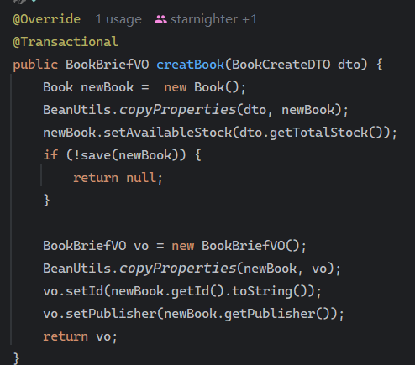
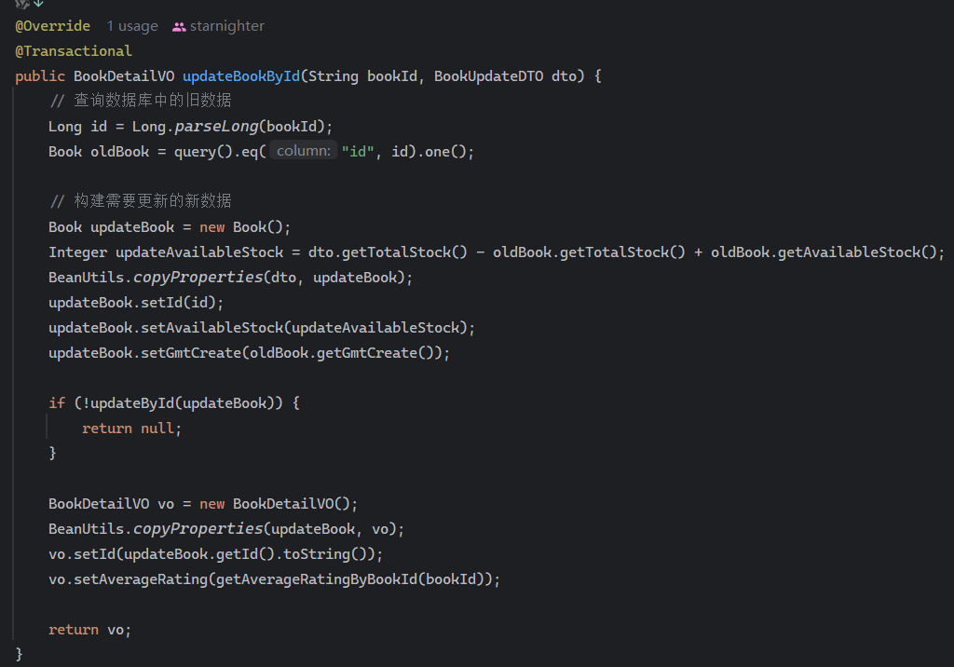
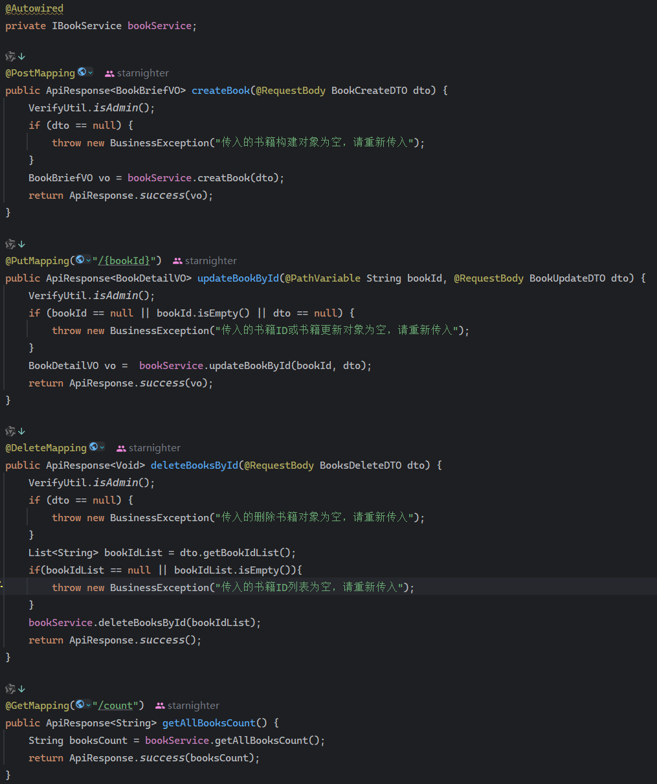
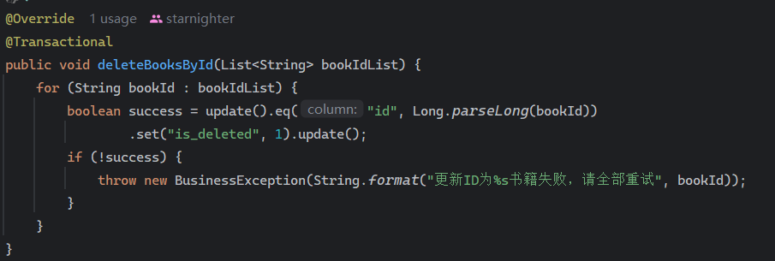

Slide 27
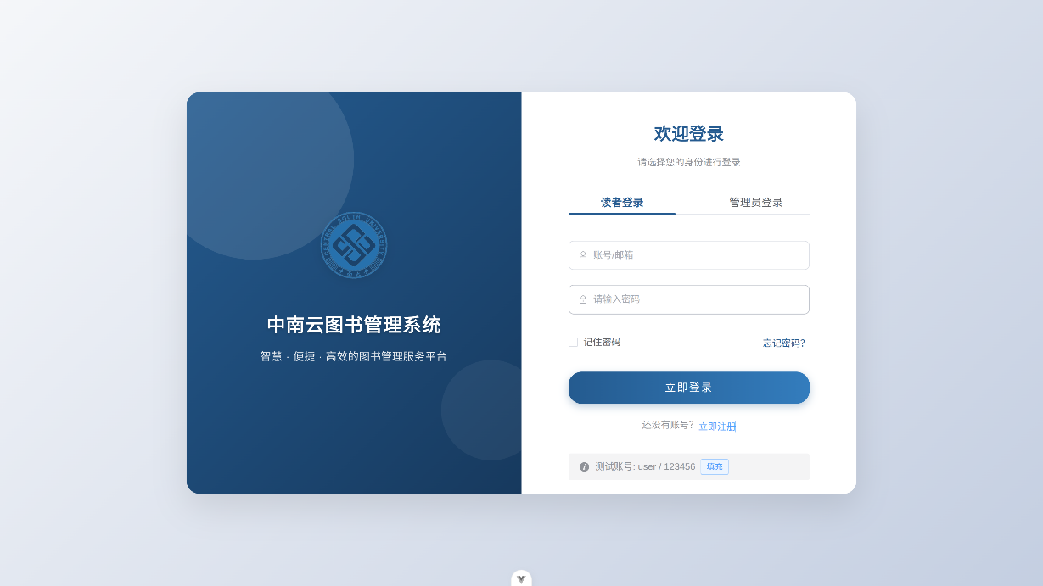
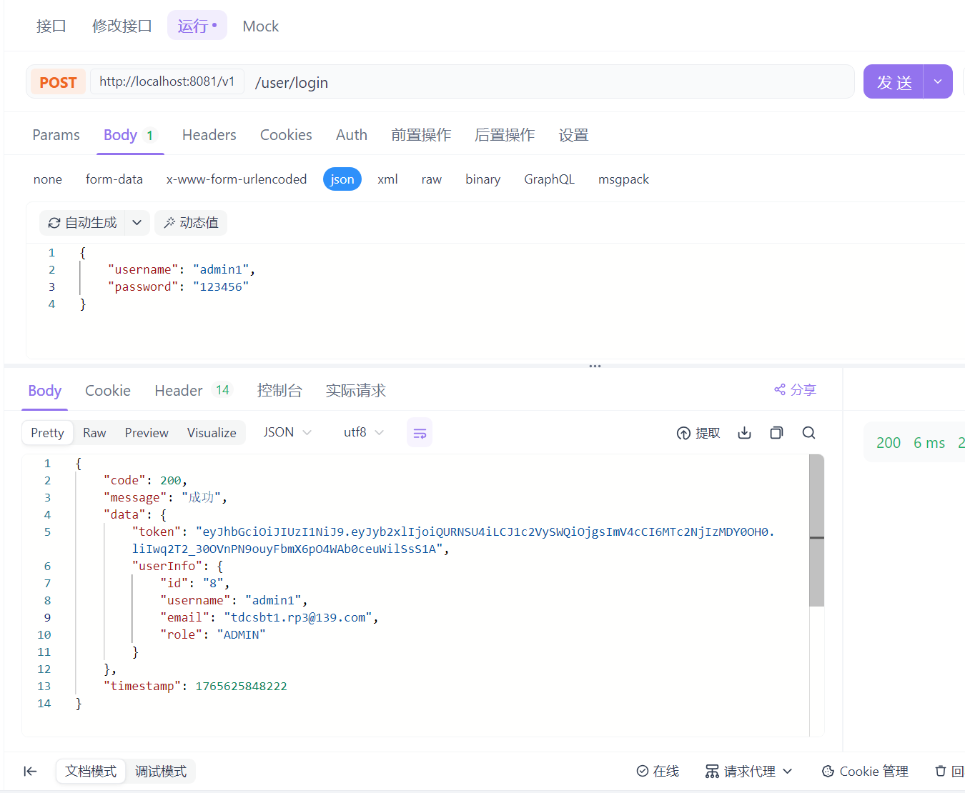
有关登录的鉴权逻辑：
凭证安全：采用非明文存储策略，敏感字段（密码）经 MD5 散列处理后落库
令牌生命周期：登录成功即签发 JWT，负载中嵌入用户标识与权限角色，客户端后续请求通过 Authorization 请求头携带该令牌。
线程隔离上下文：通过自定义拦截器（拦截请求，解析 Token 并将 UserID 存入 ThreadLocal 容器。由于 ThreadLocal 提供了线程局部变量，确保了在高并发场景下，不同用户的请求上下文互不干扰，实现了高效的线程内数据共享。
本页为登录的前端和后端接口的实际效果展示

Slide 28
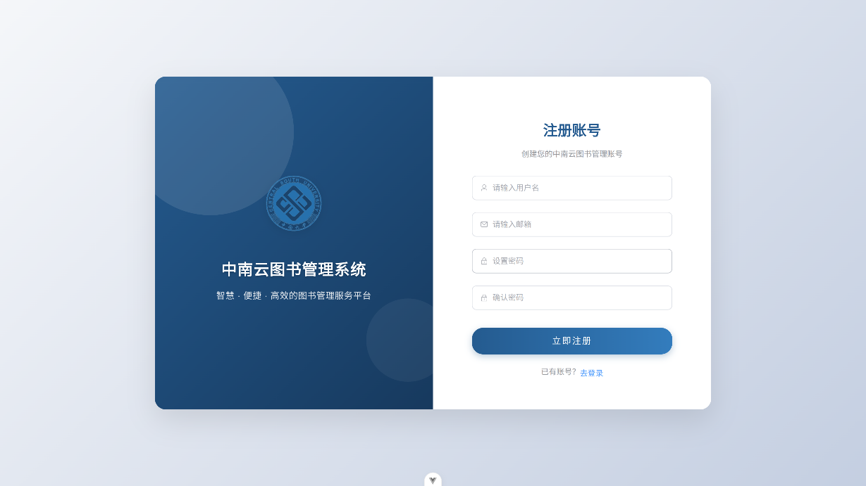
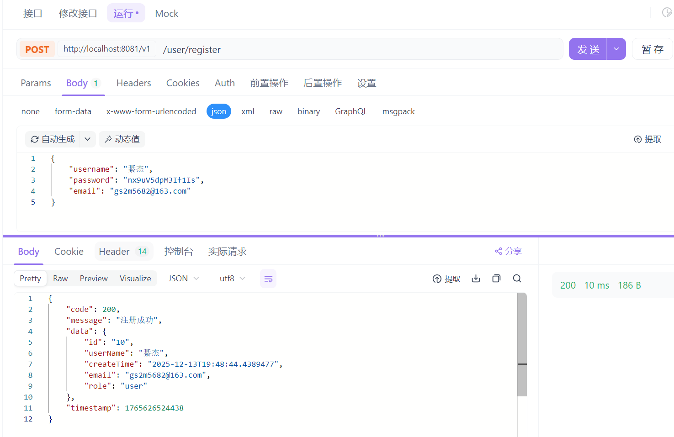
本页为注册的前端和后端接口的实际效果展示

Slide 29
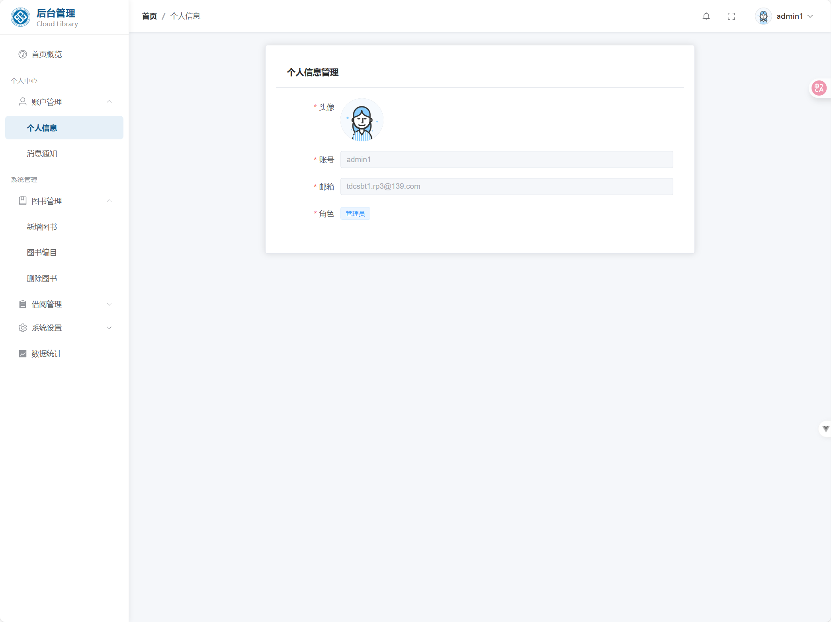
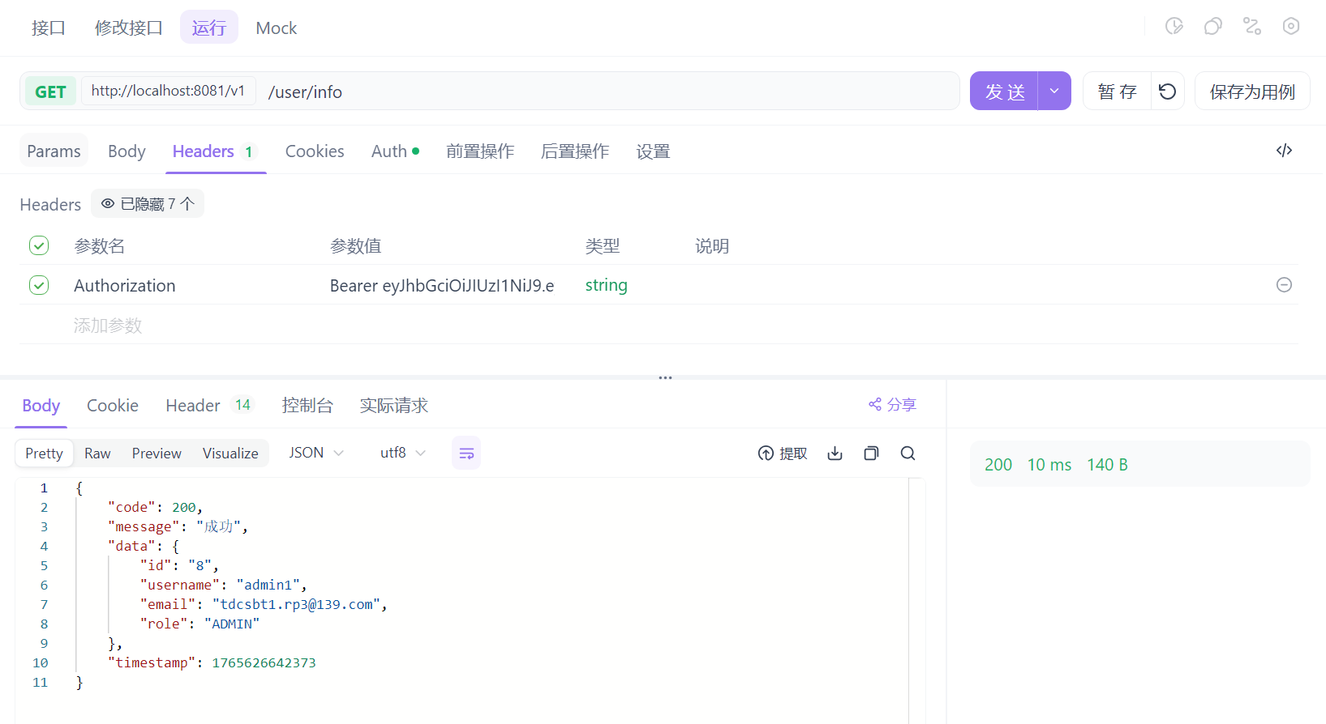
在获取用户信息的业务流中，后端拦截器自动截获请求携带的 Token。通过校验签名合法性及有效期，直接从 Token 的 Claims 中反序列化出用户实体信息，无需进行额外的数据库查询即可完成上下文构建并返回数据。
本页为根据token获取用户信息的前端和后端接口的实际效果展示

Slide 30
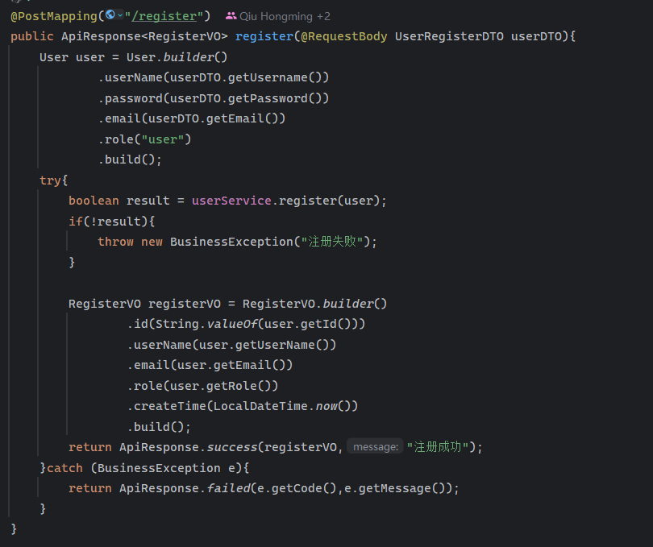
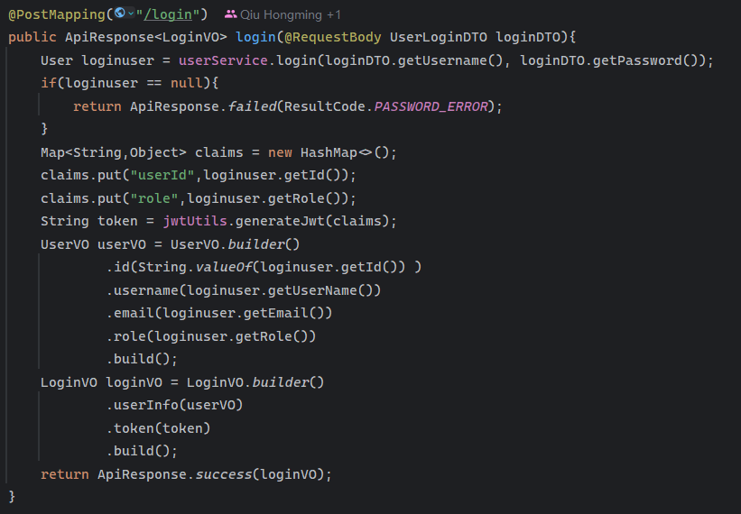
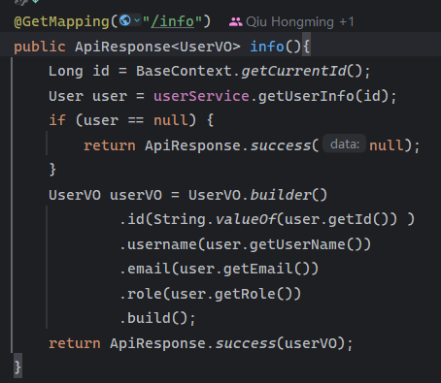

Slide 32
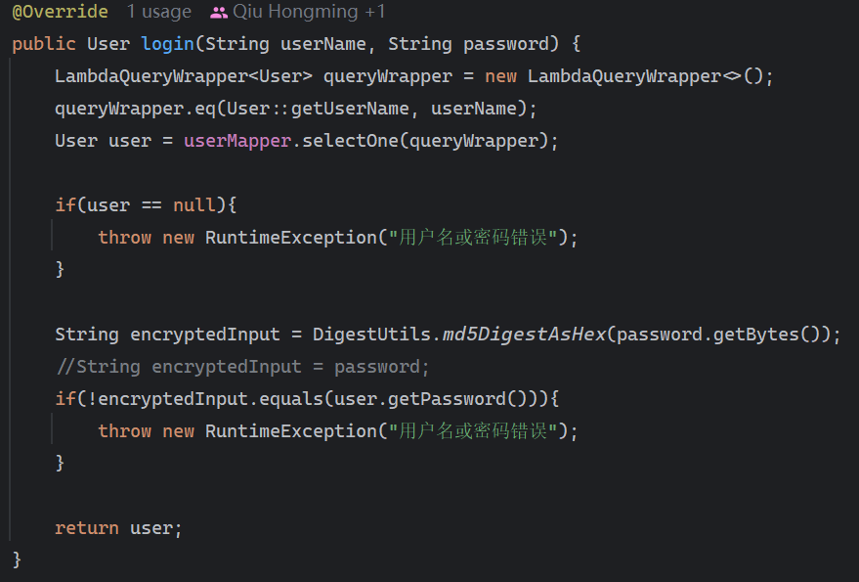
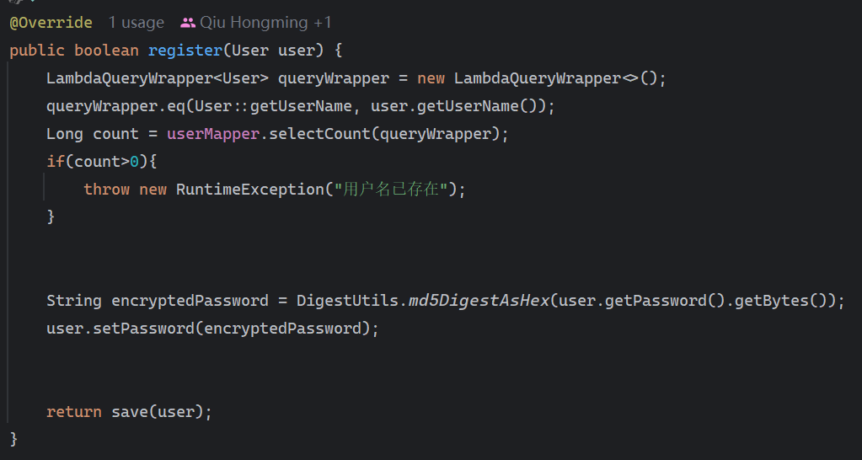

Slide 36
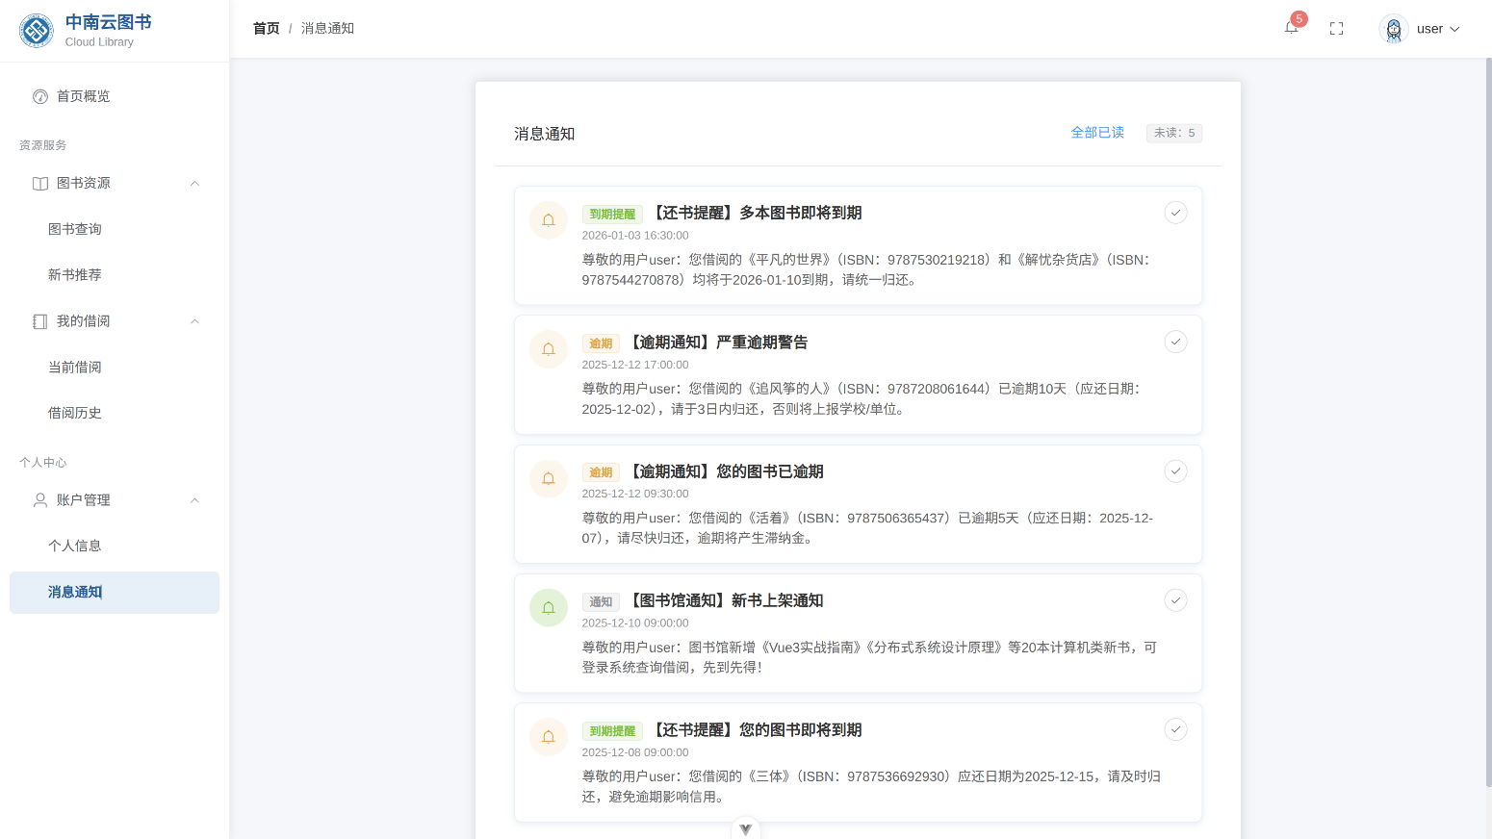
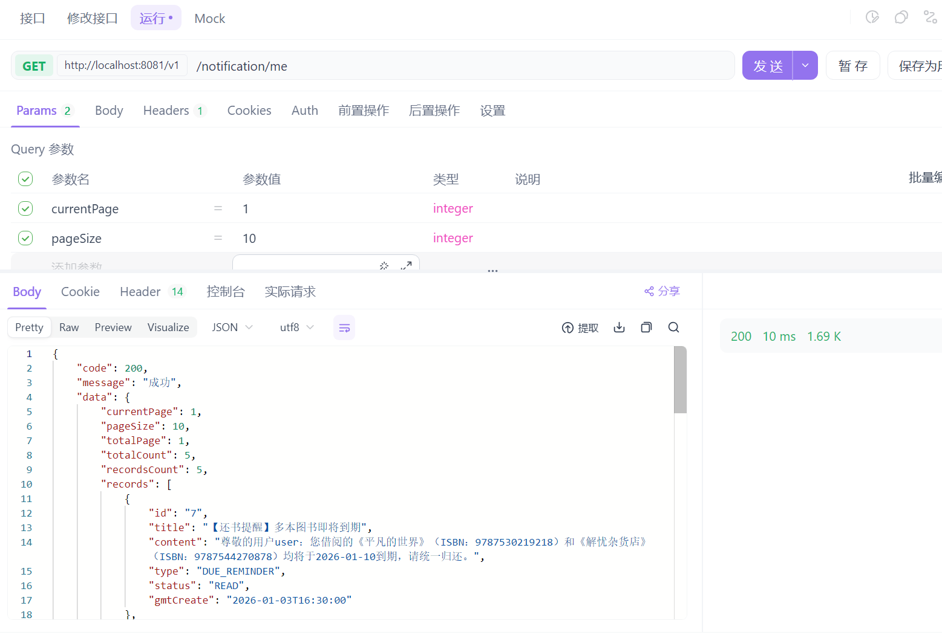
NotificationController 个人消息中心时序流展示：
提供 /me 接口，支持按 gmt_create 倒序分页获取消息流，构建基于时间线的用户通知视图。
实时感知：/unread-count 接口提供轻量级未读数查询，支持前端角标实时渲染，增强用户交互体验。
高性能状态同步：/read 接口支持批量确认机制。底层采用 MyBatis-Plus 的 lambdaUpdate 构造器，将多次更新合并为单条原子 SQL 执行，显著降低数据库 I/O 开销，保障高并发下的状态一致性。

Slide 37
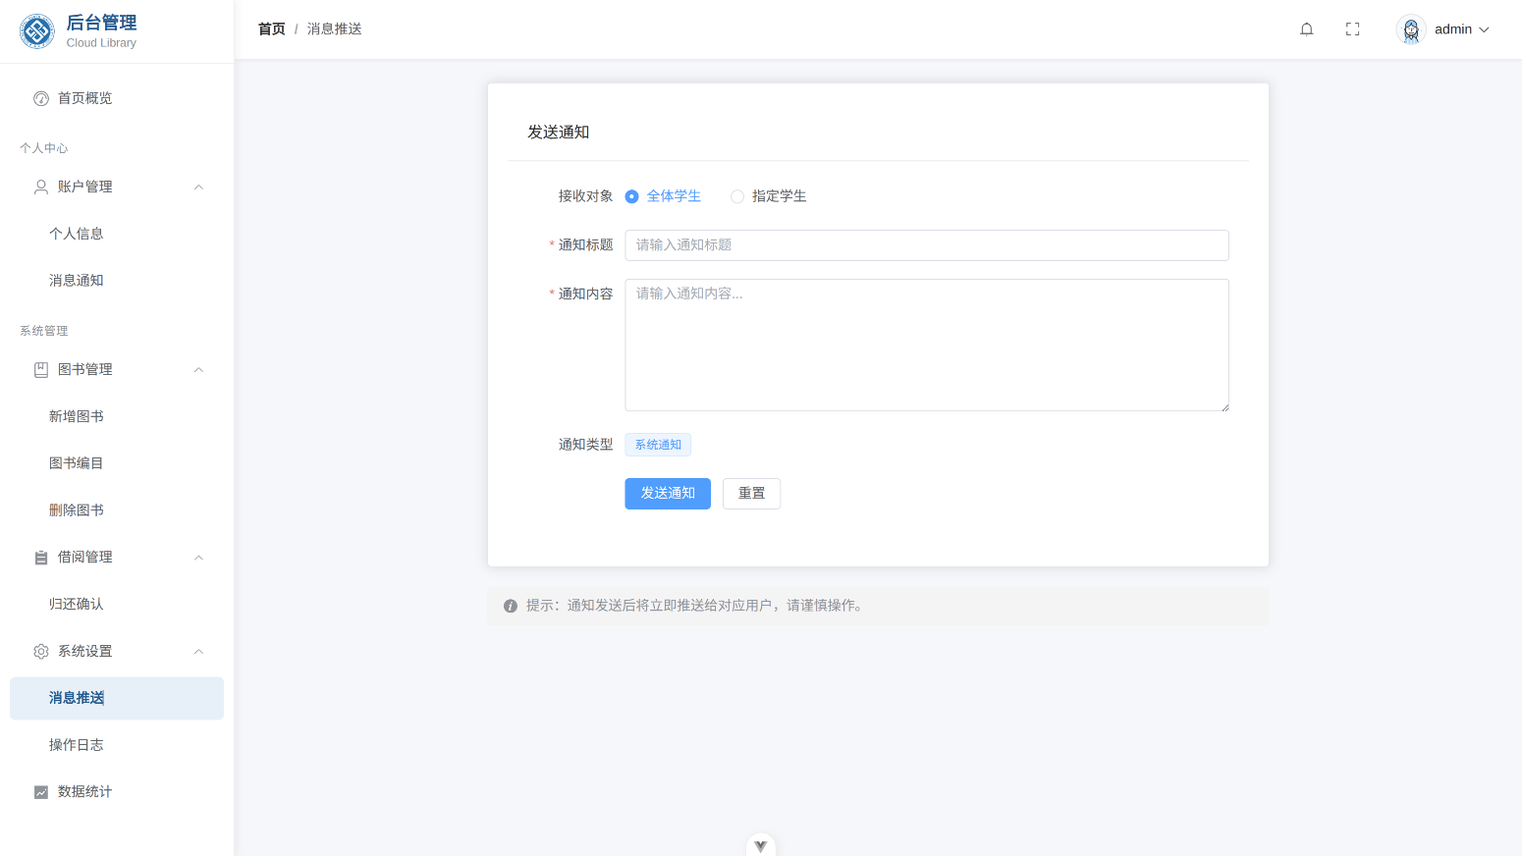
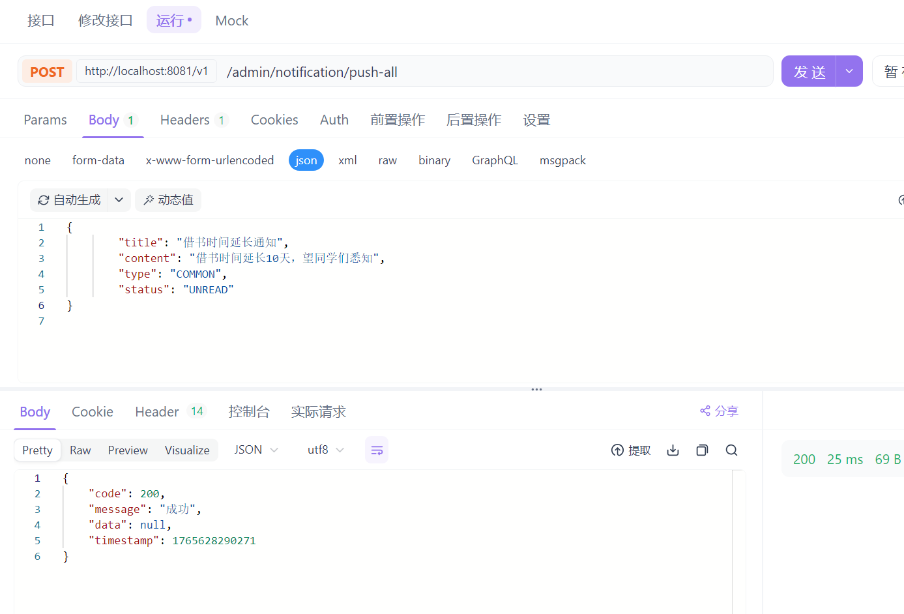
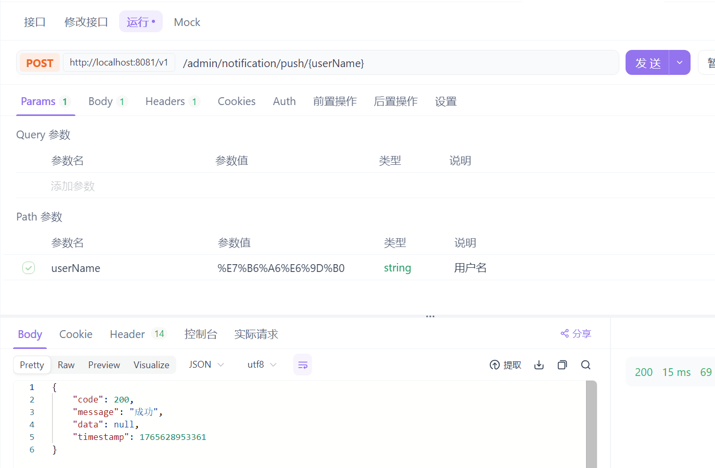
AdminNotificationController 智能推送引擎双模推送策略：
全局广播 ：遍历用户表执行批量写入，适用于系统公告/停服维护通知。
精准单播 ：内置 UserExist 预校验机制，确保接收人存在后再执行写入，避免脏数据产生。
可扩展架构：入参采用 NotificationDTO 封装，解耦内容与通道。当前支持站内信，预留短信与邮件网关接口，支持未来多通道融合推送。
事务与容错：集成全局异常处理，推送失败自动抛出业务异常并回滚事务，确保消息投递的零丢失。

Slide 38
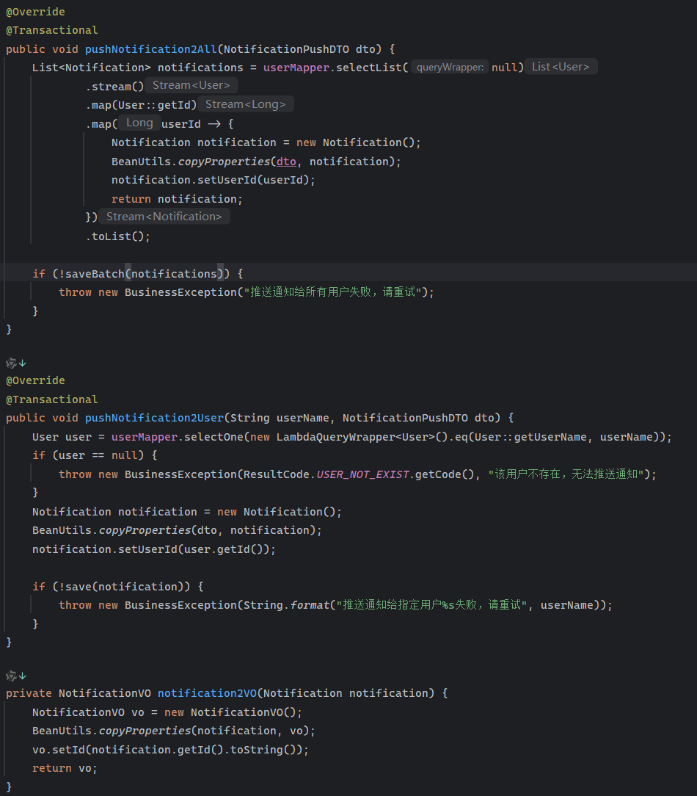
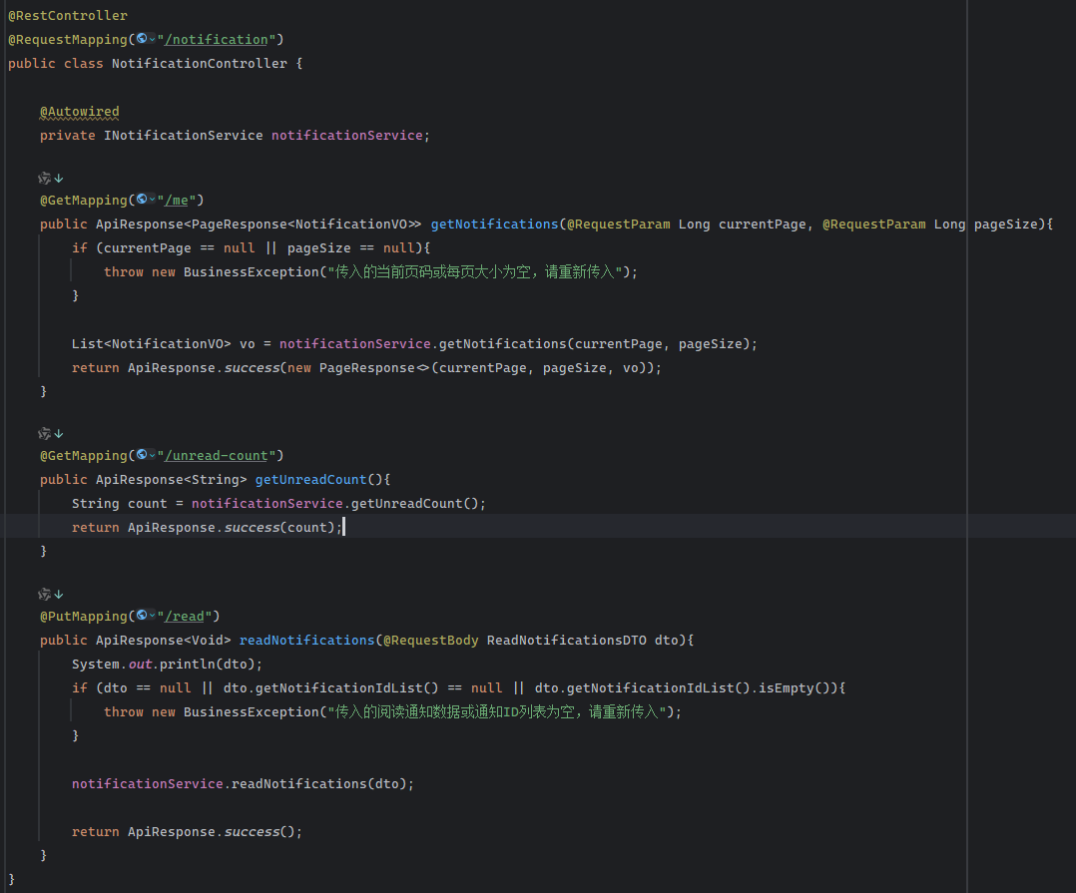
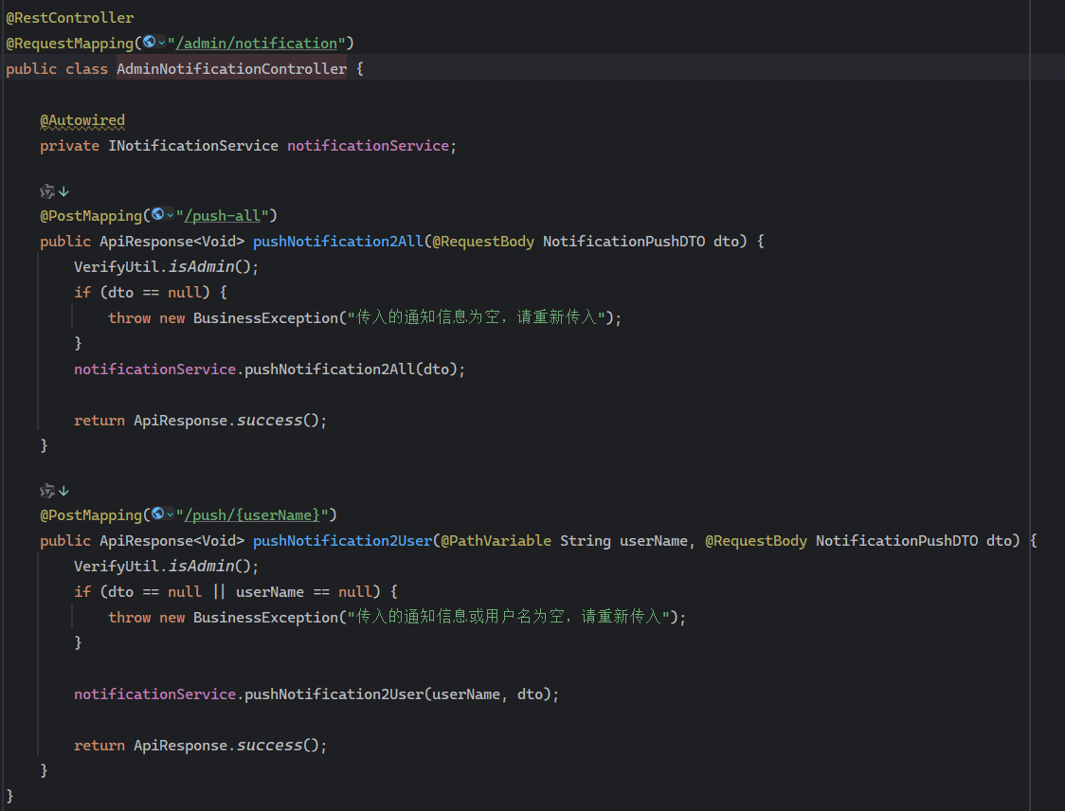
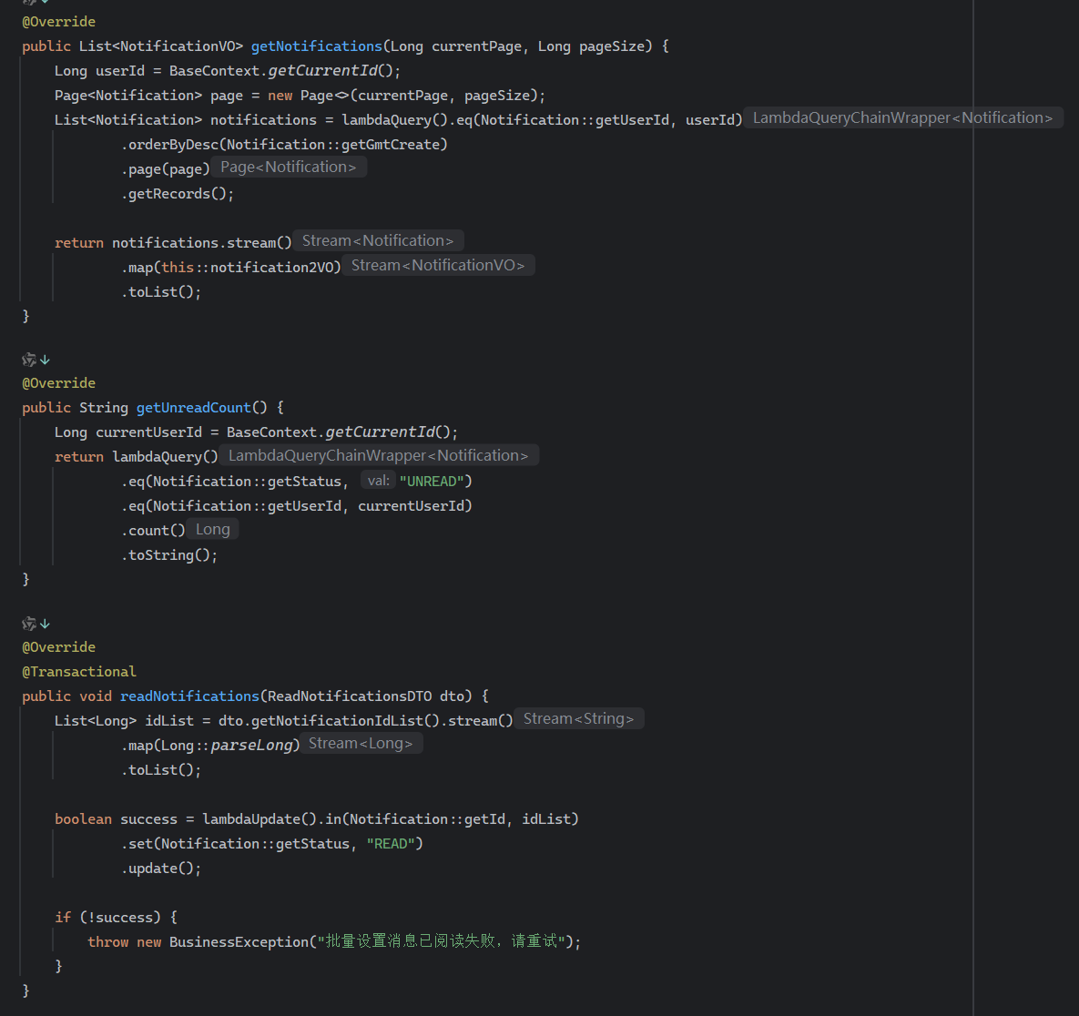

Slide 43
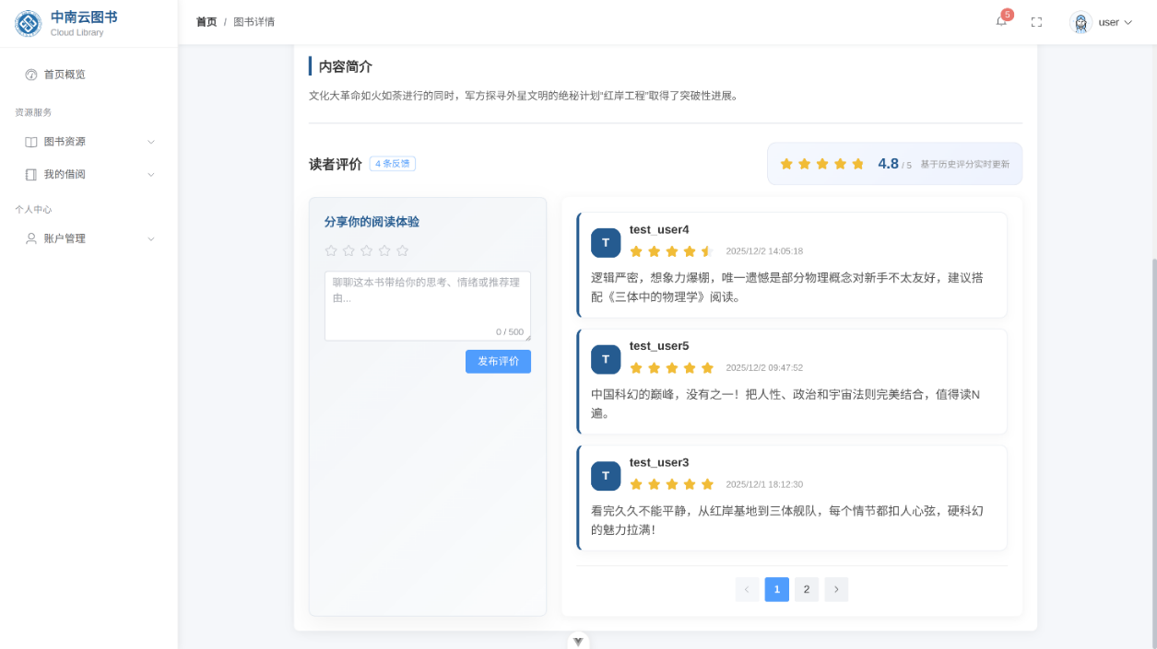
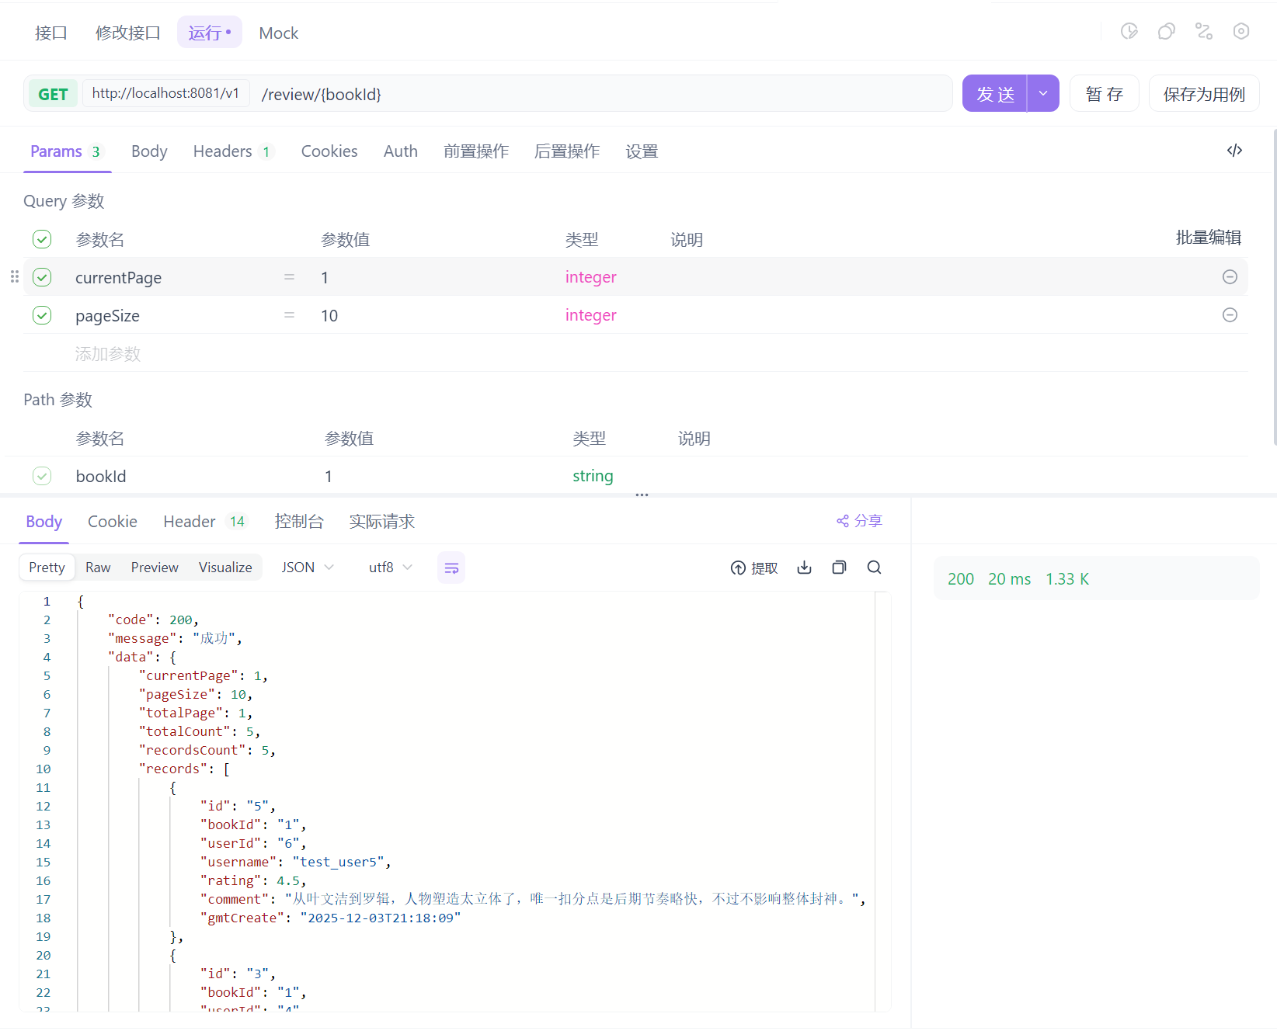
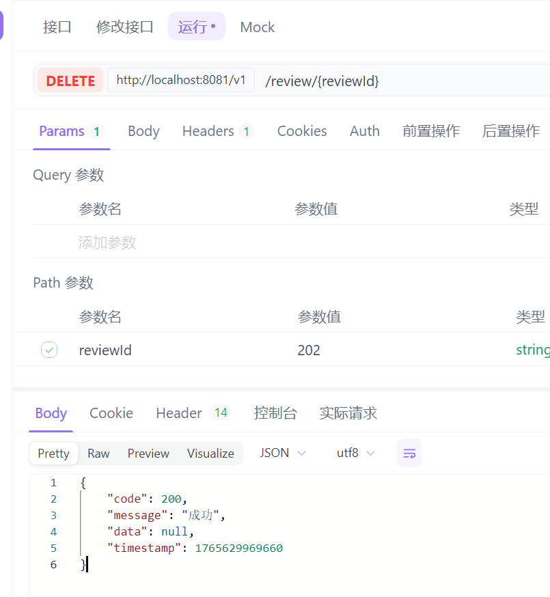
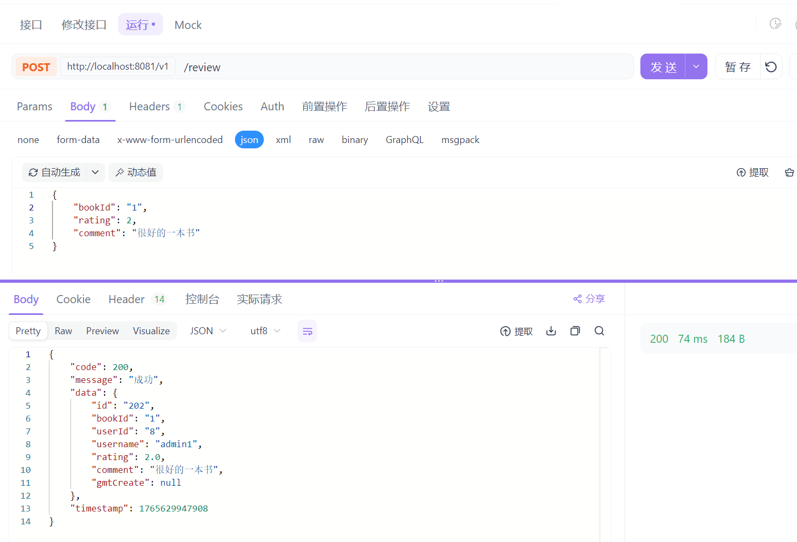
ReviewController提供createReview、deleteReview、getReviewsByBookId三大接口：创建时自动注入当前用户ID与图书ID，评分1-5星；删除仅限本人，采用lambdaUpdate.eq(user_id)保障只能删自己的评论；列表按时间倒序并返回总分页。评论数据同时为BookDetailVO提供平均评分，实现UGC驱动图书推荐。

Slide 44
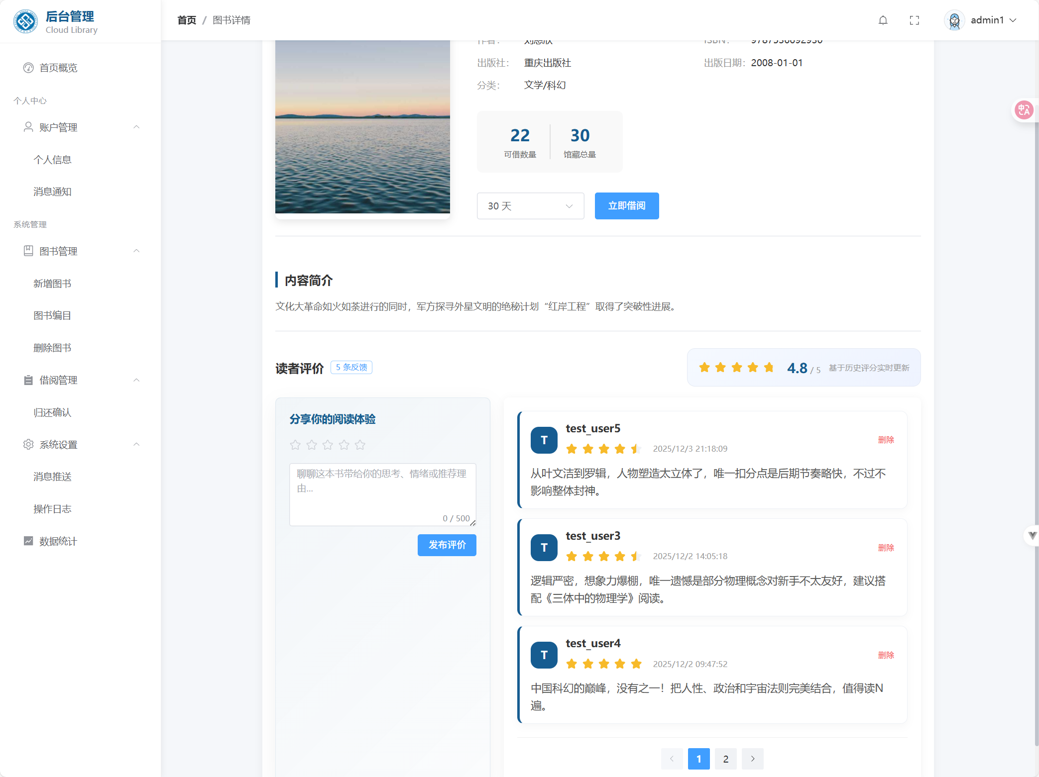

AdminReviewController开放deleteAppointedReview，允许管理员依据reviewId一键下架不当评论，同样采用逻辑删除is_deleted=1，不影响历史评分计算。该接口与读者自删互斥，确保治理灵活。配合通知推送，可实现“评论被删提醒”，提升平台透明度。

Slide 45





Slide 50


读者通过“/borrow/me”分页查询当前在借清单，状态非RETURNED；Admin端提供全量借阅记录检索，可按书名模糊过滤，用于后台客服追踪与对账。所有列表统一封装PageResponse，前端可直接绑定分页组件。

Slide 51


管理员端对成员借阅历史的查看与管理

Slide 52


“/borrow/history”展示已归还记录，支持批量删除失效历史，释放数据库存储。

Slide 53


“/book/get/top10”展示最热门的十本书，本页为对应的
前后端实际效果展示

Slide 54








Slide 60
谢谢
2025 / 11 / 29

